Slide 1
第二章 计算机中数的表示及基本逻辑部件
2.1 数据信息在机器中的表示
2.2 数据的校验方法
2.3 寄存器
2.4 多路选择器
2.5 移位器
2.6 译码器
2.7 计数器

Slide 2
第二章 计算机中数的表示及基本逻辑部件
2.8 节拍分配器
2.9 总线
2.10 加法器
2.11 进位链

Slide 3
主要知识点
掌握定点数、浮点数、原码、反码、补码和移码的表示
掌握数据的校验方法及原理
掌握常用的逻辑部件的工作原理
掌握加法器进位链的工作原理

Slide 4
2.1数据信息在机器中的表示
计算机中的数据简称为机器数，一个完整的机器数一般应含有三个方面：符号、数值和小数点。
数：是指整数和小数，以及正数和负数。
以上四种数都可以用定点数和浮点数表示，但表示范围是有区别的
定点数能表示：纯整数和纯小数如二进制的101和二进制的0.11等但不能形如11.01的二进制数

Slide 5
2.1数据信息在机器中的表示
浮点数能表示：纯整数、纯小数以及定点数不能表示的形如二进制101.001的既含有整数部分又含有小数部分的数。

Slide 6
2.1数据信息在机器中的表示
2.1.1数的定点和浮点表示
在计算机中按机器数的小数点位置是否固定，把数分成定点表示和浮点表示两种。

Slide 7
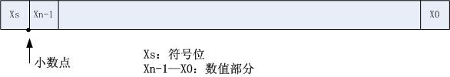
2.1数据信息在机器中的表示
2.2.1数的定点和浮点表示
1.定点表示法
定点表示法约定机器中所有数据的小数点位置固定不变，一般采用两种简单的约定。
（1）定点小数(表示纯小数)
小数点放在最高数位之前，符号位之后。
Notes:
定点小数表示范围（-1 1）且不连续

Slide 8
这种约定只能表示纯小数，如(0.111)2、
(0.101) 2等，但却不能表示纯整数或既含整数部分又含小数部分的数字如(110) 2、 (11.110) 2等。因为此种约定的数值为都处在小数位上。

Slide 9
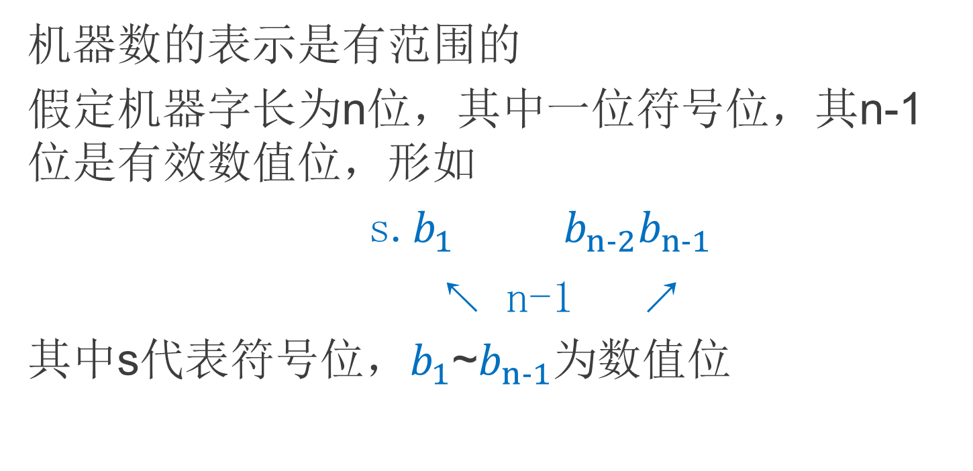
定点小数表示范围讨论

Slide 10
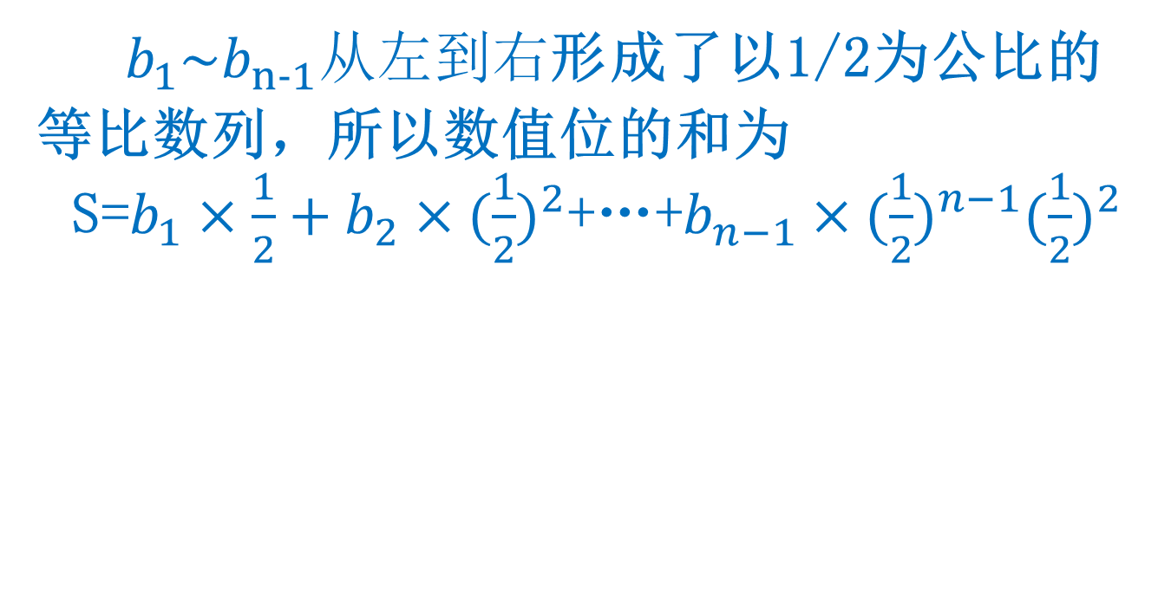
2.1数据信息在机器中的表示
2.1.1数的定点和浮点表示

Slide 11
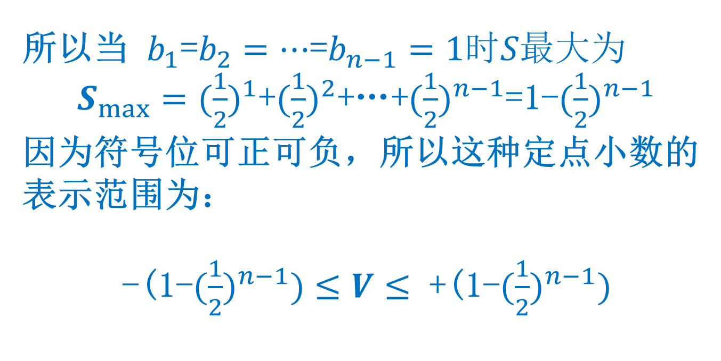
2.1数据信息在机器中的表示
2.1.1数的定点和浮点表示

Slide 12
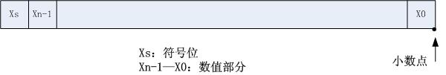
（2）定点整数（表示纯整数）
小数点的位置在数的最低位之后，即参与运算的数是纯整数。

Slide 13
这种约定只能表示纯整数，如(111)2、
(101) 2等，但却不能表示纯小数或既含整数部分又含小数部分的数字如(0.110) 2、 (11.110) 2等。因为此种约定的数值为都处在整数位上。

Slide 14
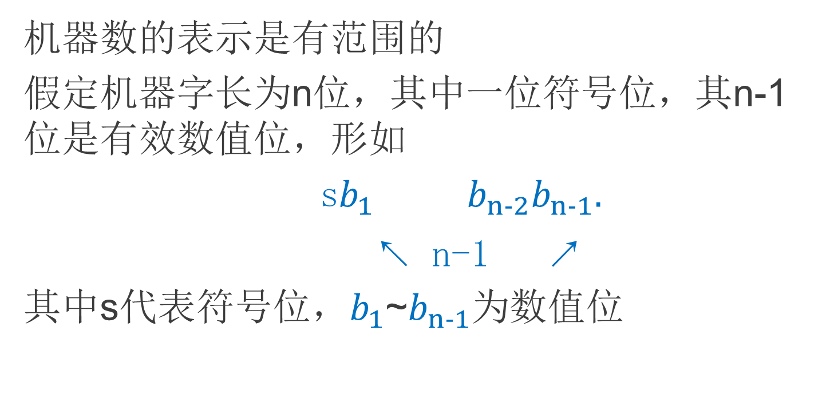
定点整数表示范围的讨论

Slide 15
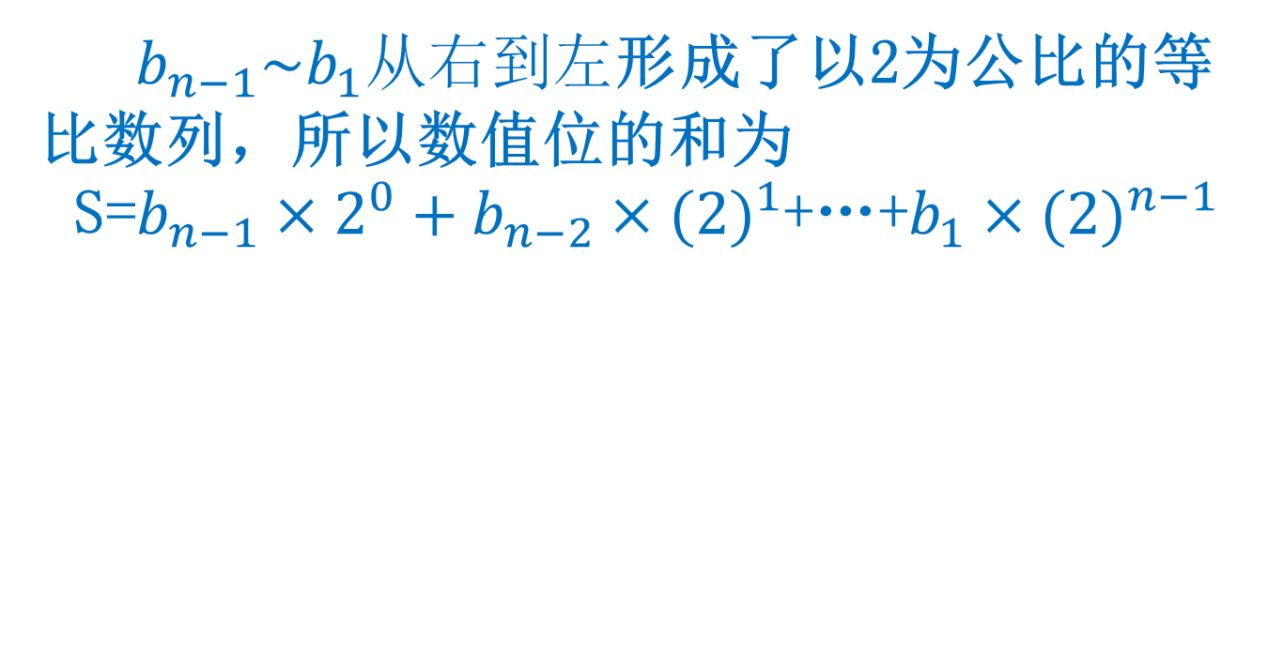
2.1数据信息在机器中的表示
2.1.1数的定点和浮点表示

Slide 16
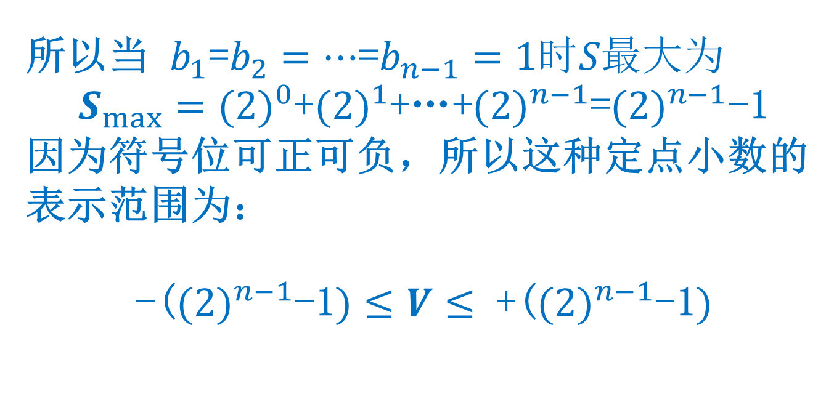
2.1数据信息在机器中的表示
2.1.1数的定点和浮点表示

Slide 17
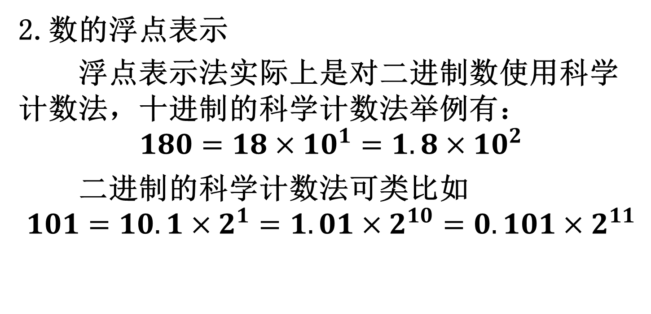
2.数的浮点表示
浮点表示法实际上是对二进制数使用科学计数法，十进制的科学计数法举例有：
$$180=18×{10}^{1}=1.8×{10}^{2}$$
二进制的科学计数法可类比如
$$101=10.1×2^{1}=1.01×2^{10}=0.101×2^{11}$$

Slide 18
注意二进制表示中除了进制数2为十进制的值2外，其他如0.101、11等都是二进制的数值。
所以同一个二进制数值可以有不同的表示方式，这样的表示方式就称为浮点表示方式。

Slide 19
在浮点数的表示中，由于小数点的位置是变动的，所以，要用一种方法来表示小数点的位置。
若直接将这个小数点记录在机器数位置中，就会造成bit的浪费，实际表示时都是通过如下方式表示

Slide 20
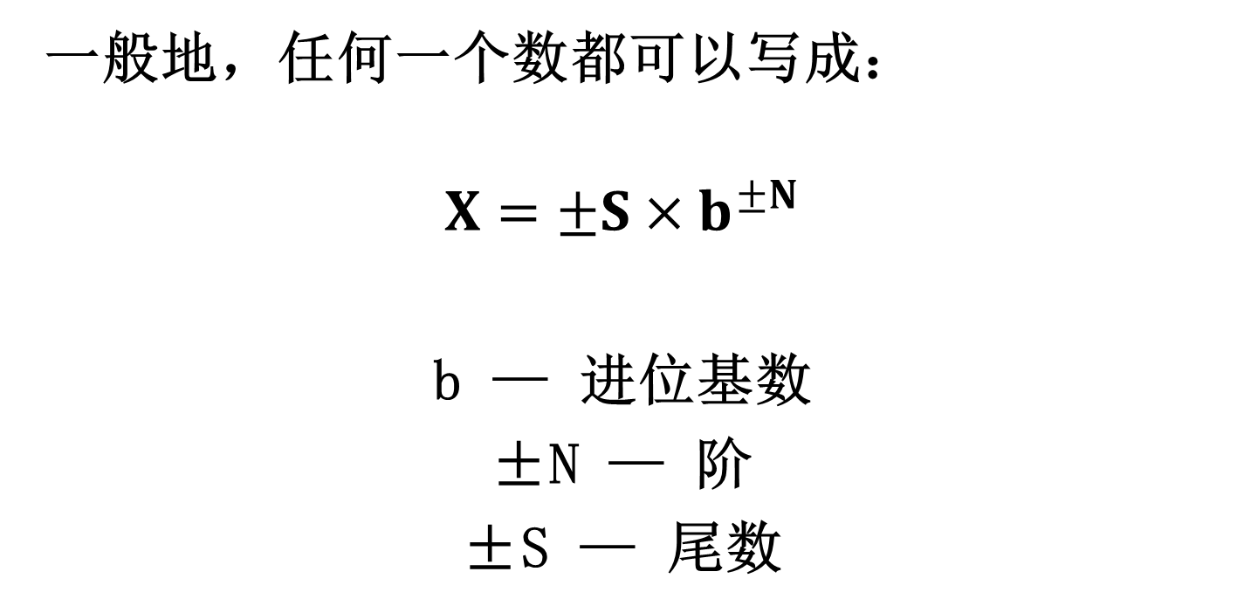
一般地，任何一个数都可以写成：
$$X=±S×b^{±N}$$
b — 进位基数
±N — 阶
±S — 尾数

Slide 21
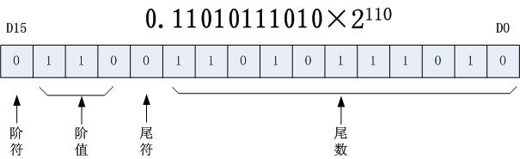
浮点数的表示主要是表示正负S(尾数)和正负N（阶数）
在计算机中浮点数表示形如下：

Slide 22
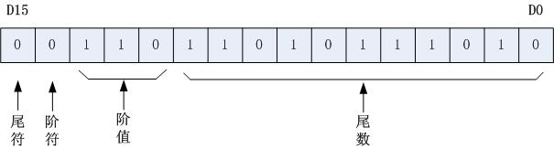

Slide 23
2.1数据信息在机器中的表示
2.1.1数的定点和浮点表示
尾数S是一个纯小数，尾数的位数越多精度越高，整个浮点数的正负号由尾符决定。
阶值N是一个纯整数，阶符表示数的实际小数点位置的移动方向，若阶符为正则实际小数点在尾数小数点的右边，若阶符为负则实际小数点在尾数小数点的左边，其具体位置由阶值确定。阶值的位数越多，数的表示范围就越大。

Slide 24
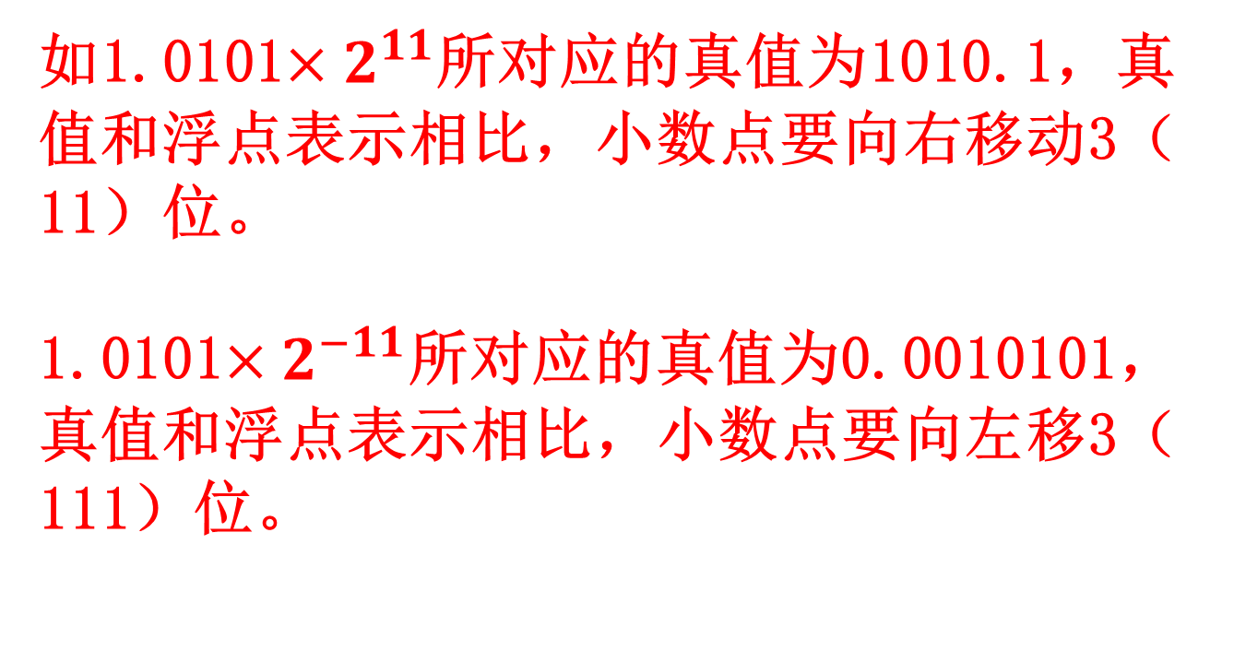
2.1数据信息在机器中的表示
2.1.1数的定点和浮点表示
如1.0101$×2^{11}$所对应的真值为1010.1，真值和浮点表示相比，小数点要向右移动3（11）位。
1.0101$×2^{−11}$所对应的真值为0.0010101，真值和浮点表示相比，小数点要向左移3（111）位。

Slide 25
2.1数据信息在机器中的表示
2.1.1数的定点和浮点表示
为了避免记录尾数中小数点的位置，尾数要采用定点小数来表示(纯小数)。
阶值绝对值表示小数点的移动位数，故而阶值采用定点整数表示（纯整数）。而阶值的正负则表示了小数点移动的方向

Slide 26
2.1数据信息在机器中的表示
2.1.1数的定点和浮点表示
可以看出：定点数就是为了表示浮点数而服务的，尾数S用定点小数来表示，阶值N用定点整数表示。

Slide 27
2.1数据信息在机器中的表示
2.1.1数的定点和浮点表示
根据IEEE 754国际标准，常用的浮点数有两种格式：
(1) 单精度浮点数(32位)，阶码N为8位(内含1位符号位) ，尾数S为24位(内含1位符号位)。
(2) 双精度浮点数(64位)，阶码N为11位(内含1位符号位) ，尾数S为53位(内含1位符号位)。
Notes:
此处讲的是依照之前浮点数表示原理而制定的两种国际标准，主要是对尾数和阶数的规定。

Slide 28
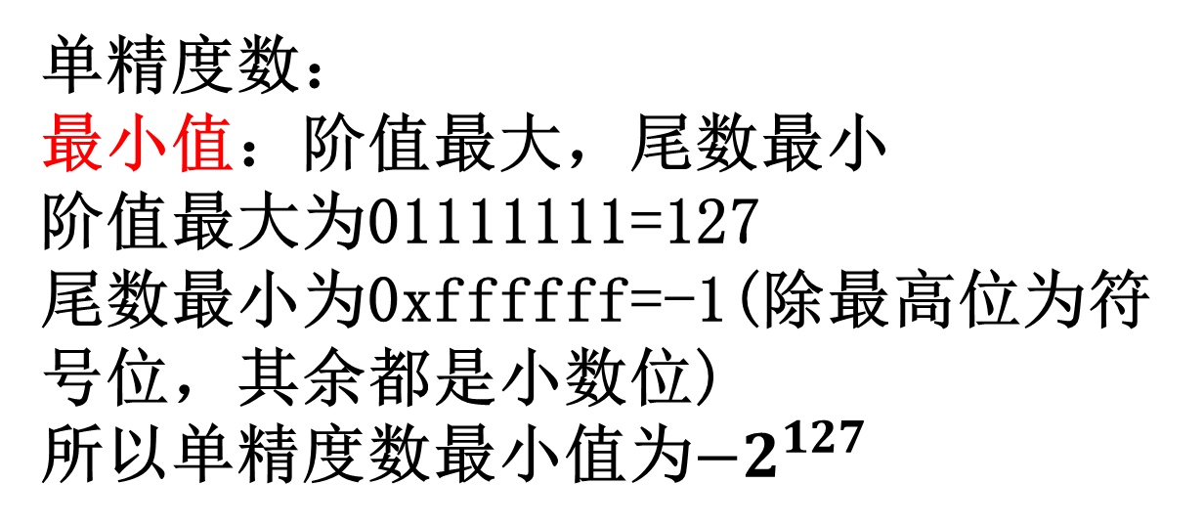
2.1数据信息在机器中的表示
2.1.1数的定点和浮点表示
单精度数：
最小值：阶值最大，尾数最小
阶值最大为01111111=127
尾数最小为0xffffff=-1(除最高位为符号位，其余都是小数位)
所以单精度数最小值为$−2^{127}$
Notes:
此处讲的是依照之前浮点数表示原理而制定的两种国际标准，主要是对尾数和阶数的规定。

Slide 29
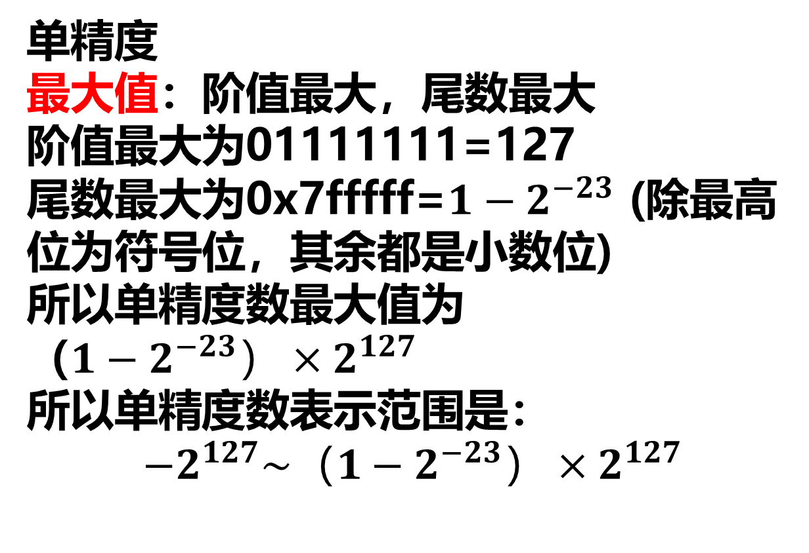
2.1数据信息在机器中的表示
2.1.1数的定点和浮点表示
单精度
最大值：阶值最大，尾数最大
阶值最大为01111111=127
尾数最大为0x7fffff=$1−2^{−23}$ (除最高位为符号位，其余都是小数位)
所以单精度数最大值为
（$1−2^{−23}）×2^{127}$
所以单精度数表示范围是：
$$−2^{127}\sim （1−2^{−23}）×2^{127}$$
Notes:
此处讲的是依照之前浮点数表示原理而制定的两种国际标准，主要是对尾数和阶数的规定。

Slide 30
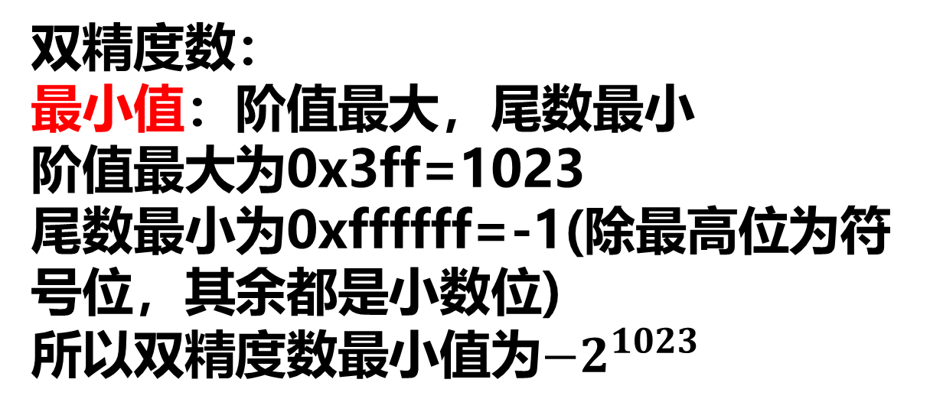
2.1数据信息在机器中的表示
2.1.1数的定点和浮点表示
双精度数：
最小值：阶值最大，尾数最小
阶值最大为0x3ff=1023
尾数最小为0xffffff=-1(除最高位为符号位，其余都是小数位)
所以双精度数最小值为$−2^{1023}$
Notes:
此处讲的是依照之前浮点数表示原理而制定的两种国际标准，主要是对尾数和阶数的规定。

Slide 31
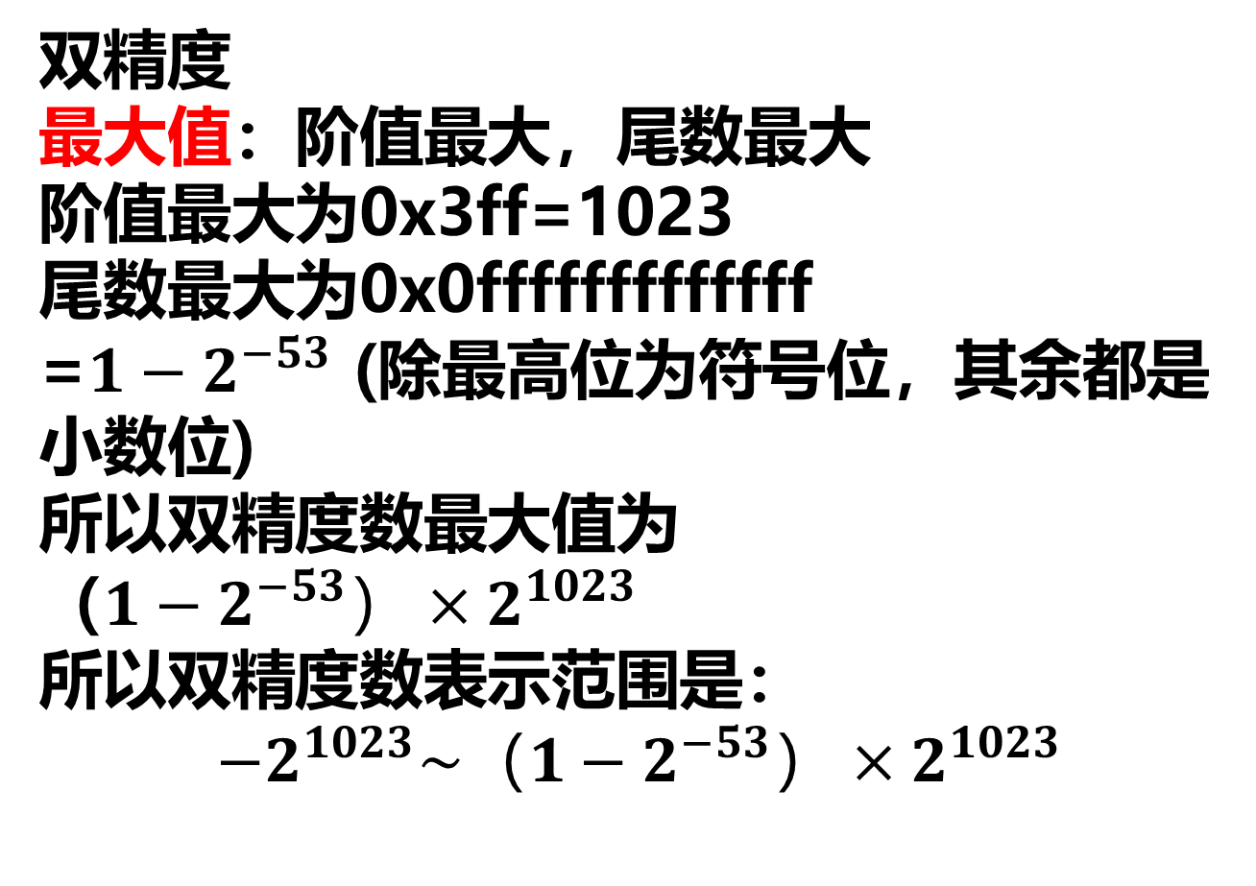
2.1数据信息在机器中的表示
2.1.1数的定点和浮点表示
双精度
最大值：阶值最大，尾数最大
阶值最大为0x3ff=1023
尾数最大为0x0fffffffffffff
=$1−2^{−53}$ (除最高位为符号位，其余都是小数位)
所以双精度数最大值为
（$1−2^{−53}）×2^{1023}$
所以双精度数表示范围是：
$$−2^{1023}\sim （1−2^{−53}）×2^{1023}$$
Notes:
此处讲的是依照之前浮点数表示原理而制定的两种国际标准，主要是对尾数和阶数的规定。

Slide 32
2.1数据信息在机器中的表示
2.1.1数的定点和浮点表示
3.浮点数尾数的规格化和溢出
浮点数分为规格化浮点数和非规格化浮点数，在计算机中常用的是规格化浮点数。
规格化的目的:提高数的表示精度。
所谓的规格化尾数：就是尾数的最高有效位和符号位相反。
浮点数的规格化
Notes:
此处讲的是依照之前浮点数表示原理而制定的两种国际标准，主要是对尾数和阶数的规定。

Slide 33
2.1数据信息在机器中的表示
2.1.1数的定点和浮点表示
例：正尾数
0.0XXXXXXXX 非规格化数
说明：0是符号位，0是尾数最高位，二者相同，所以是非规格化数 。
0.1XXXXXXXX 规格化数
说明：0是符号位，1是尾数最高位，二者不同，所以是规格化数 。

Slide 34
2.1数据信息在机器中的表示
2.1.1数的定点和浮点表示
例：负尾数
1.1XXXXXXXX 非规格化数
1.0XXXXXXXX 规格化数
例如

Slide 35
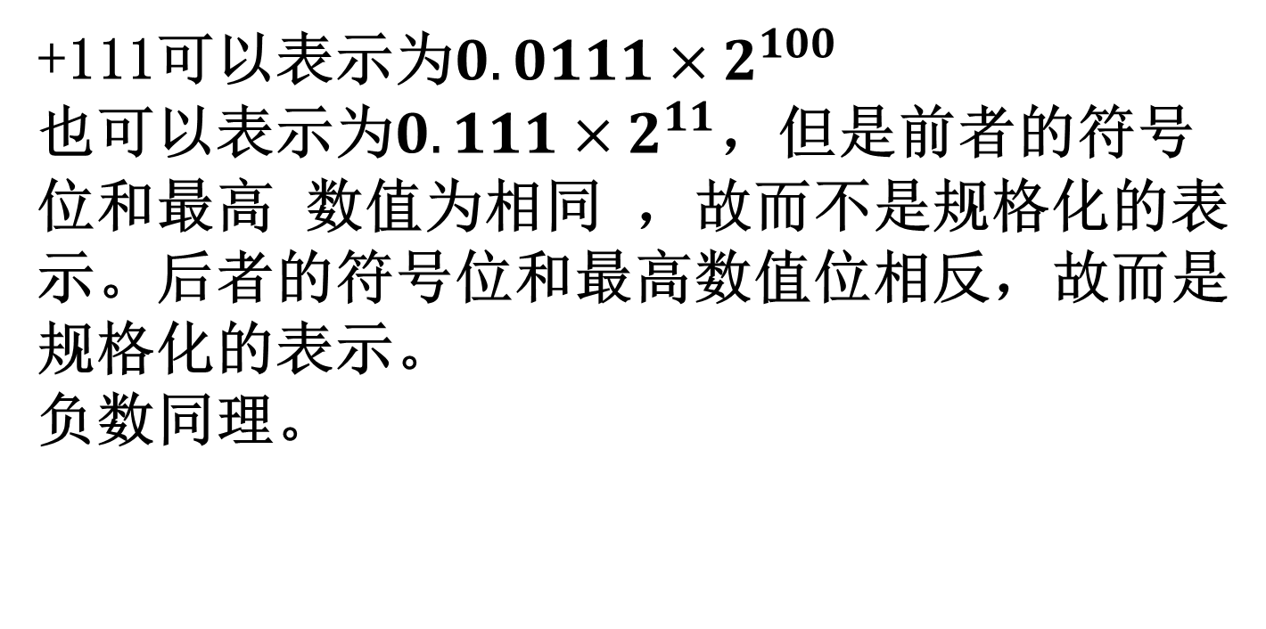
2.1数据信息在机器中的表示
2.1.1数的定点和浮点表示

Slide 36
2.1数据信息在机器中的表示
2.1.1数的定点和浮点表示
浮点数的溢出
浮点数的尾数和阶值所占的bit都是有限的，这就决定了浮点数的表示是有范围的，超过这个范围就称为溢出。
浮点数的溢出分为尾数溢出和阶值溢出。
Notes:
尾数右移一位则保留了最高值位保留，但牺牲了最小值位，故有精度损失。阶值溢出则不是精度有损，而是机器 无法表示。

Slide 37
2.1数据信息在机器中的表示
2.1.1数的定点和浮点表示
尾数的溢出
尾数溢出时，可以用尾数右移一位，或小数点左移一位，而阶值加一，就消除尾数溢出。（此时在总位数一定的情况下，丢掉了右边的最后一位，这也是最小的一位）。
Notes:
尾数右移一位则保留了最高值位保留，但牺牲了最小值位，故有精度损失。阶值溢出则不是精度有损，而是机器 无法表示。

Slide 38
2.1数据信息在机器中的表示
2.1.1数的定点和浮点表示
说明：单精度浮点表示法其尾数占8bit而阶值占24bit。则尾数的绝对值最大为
0.1111111,若要表示尾数0.11111111则尾数的位数为9超过8位，这就是尾数溢出。
Notes:
尾数右移一位则保留了最高值位保留，但牺牲了最小值位，故有精度损失。阶值溢出则不是精度有损，而是机器 无法表示。

Slide 39
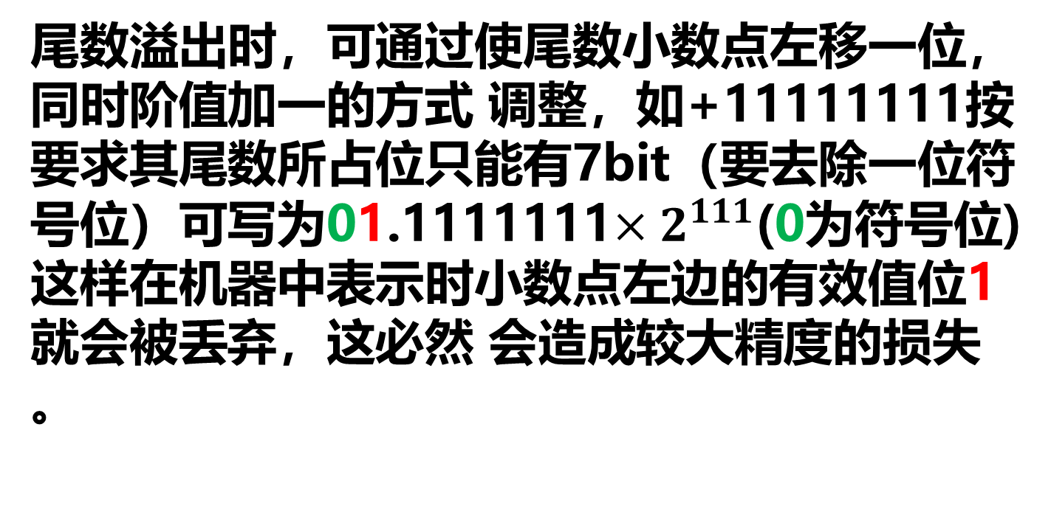
2.1数据信息在机器中的表示
2.1.1数的定点和浮点表示
尾数溢出时，可通过使尾数小数点左移一位，同时阶值加一的方式 调整，如+11111111按要求其尾数所占位只能有7bit（要去除一位符号位）可写为01.1111111$×2^{111}$(0为符号位)这样在机器中表示时小数点左边的有效值位1就会被丢弃，这必然 会造成较大精度的损失。
Notes:
尾数右移一位则保留了最高值位保留，但牺牲了最小值位，故有精度损失。阶值溢出则不是精度有损，而是机器 无法表示。

Slide 40
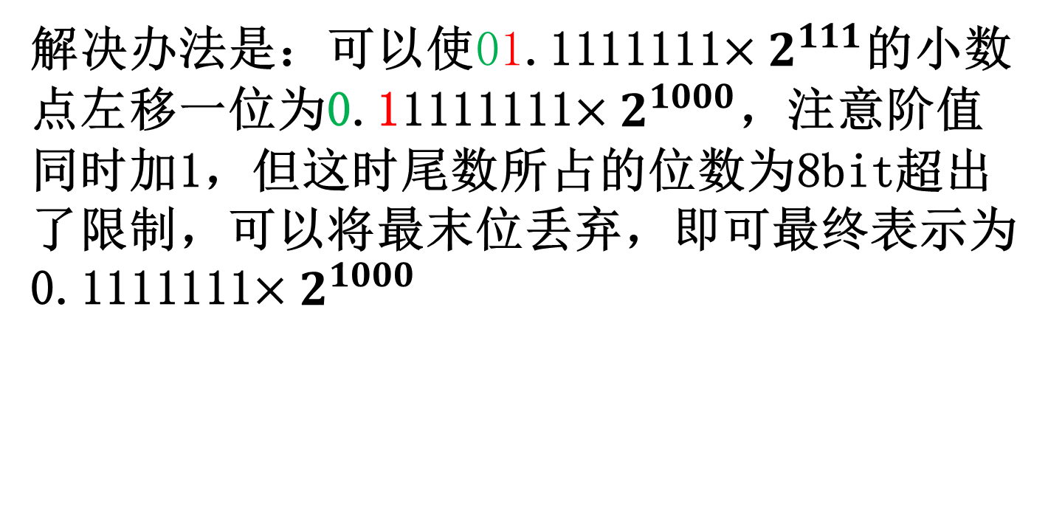
2.1数据信息在机器中的表示
2.1.1数的定点和浮点表示
解决办法是：可以使01.1111111$×2^{111}$的小数点左移一位为0.11111111$×2^{1000}$，注意阶值同时加1，但这时尾数所占的位数为8bit超出了限制，可以将最末位丢弃，即可最终表示为
0.1111111$×2^{1000}$
Notes:
尾数右移一位则保留了最高值位保留，但牺牲了最小值位，故有精度损失。阶值溢出则不是精度有损，而是机器 无法表示。

Slide 41
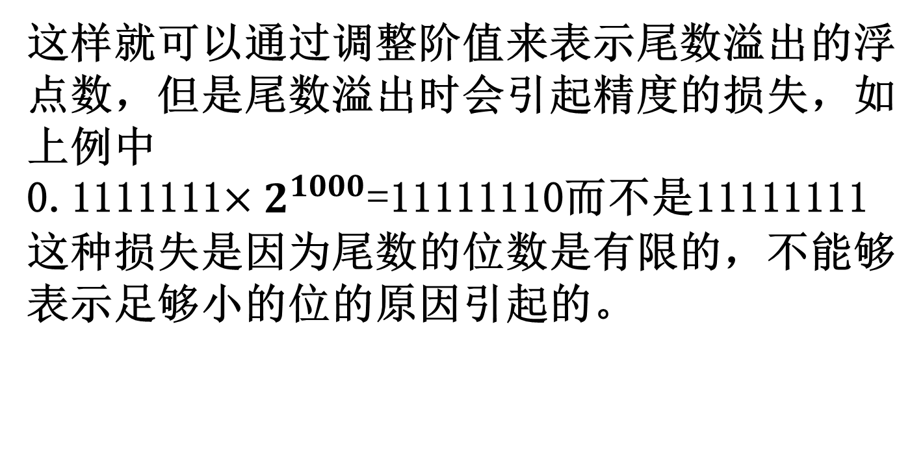
2.1数据信息在机器中的表示
2.1.1数的定点和浮点表示
这样就可以通过调整阶值来表示尾数溢出的浮点数，但是尾数溢出时会引起精度的损失，如上例中
0.1111111$×2^{1000}$=11111110而不是11111111
这种损失是因为尾数的位数是有限的，不能够表示足够小的位的原因引起的。
Notes:
尾数右移一位则保留了最高值位保留，但牺牲了最小值位，故有精度损失。阶值溢出则不是精度有损，而是机器 无法表示。

Slide 42
2.1数据信息在机器中的表示
2.1.1数的定点和浮点表示
阶值的溢出
阶值发生溢出时，又分为“下溢”和“上溢”。
下溢：当阶码的值超出机器中能表示的最小值时，称为“下溢”。
一般把该浮点数作为0处理，称为机器零。
Notes:
尾数右移一位则保留了最高值位保留，但牺牲了最小值位，故有精度损失。阶值溢出则不是精度有损，而是机器 无法表示。

Slide 43
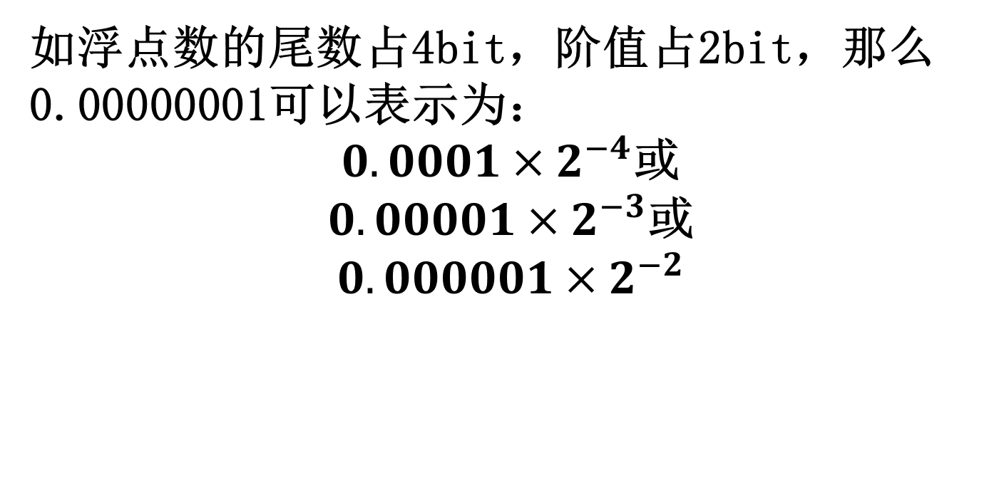
2.1数据信息在机器中的表示
2.1.1数的定点和浮点表示
如浮点数的尾数占4bit，阶值占2bit，那么
0.00000001可以表示为：
$0.0001×2^{−4}$或
$0.00001×2^{−3}$或
$$0.000001×2^{−2}$$
当阶值位于2bit所能表示的范围[-3 3]
内之时，尾数的位数必然会超过4bit，此时叫做阶值下溢。
Notes:
尾数右移一位则保留了最高值位保留，但牺牲了最小值位，故有精度损失。阶值溢出则不是精度有损，而是机器 无法表示。

Slide 44
2.1数据信息在机器中的表示
2.1.1数的定点和浮点表示
可见当阶值位于2bit所能表示的范围[-3 3]
内之时，尾数的位数必然会超过4bit，这是无法表示的。
对于比较小的浮点数可能会造成阶值下溢，因为数字一般较小，所以下溢时会把数按0处理。
Notes:
解释上例

Slide 45
2.1数据信息在机器中的表示
2.1.1数的定点和浮点表示
上溢：当阶码的值超出机器中能表示的最大值时，称为“上溢”。
Notes:
尾数右移一位则保留了最高值位保留，但牺牲了最小值位，故有精度损失。阶值溢出则不是精度有损，而是机器 无法表示。

Slide 46
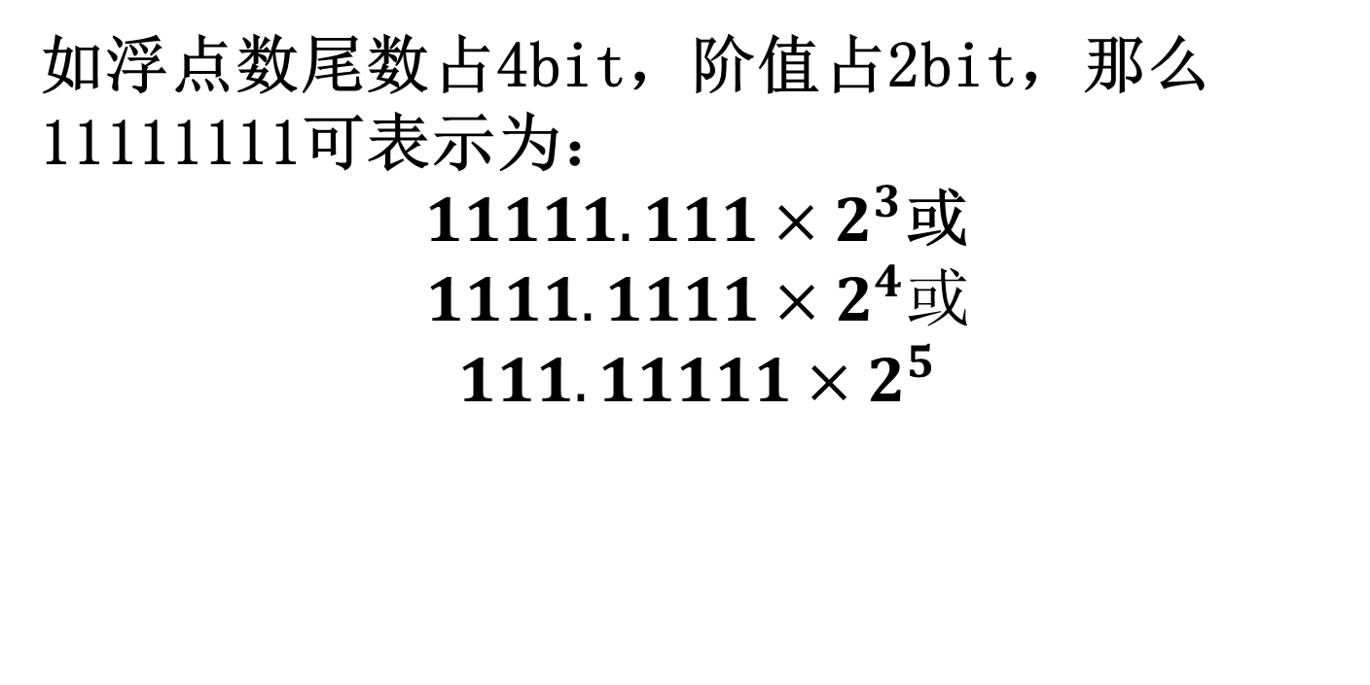
2.1数据信息在机器中的表示
2.1.1数的定点和浮点表示
当阶值位于2bit所能表示的范围[-3 3]
内之时，尾数(这里只取尾数的整数部分)的位数必然会超过4bit，此时出现阶值上溢。
Notes:
尾数右移一位则保留了最高值位保留，但牺牲了最小值位，故有精度损失。阶值溢出则不是精度有损，而是机器 无法表示。

Slide 47
2.1数据信息在机器中的表示
2.1.1数的定点和浮点表示
可见当阶值位于2bit所能表示的范围[-3 3]
内之时，尾数(这里只取尾数的整数部分)的位数必然会超过4bit，这是无法表示的。
对于比较大的浮点数可能会造成阶值上溢，上溢即超出了浮点数的表示范围。
对计算机来说，上溢是一种错误。
Notes:
尾数右移一位则保留了最高值位保留，但牺牲了最小值位，故有精度损失。阶值溢出则不是精度有损，而是机器 无法表示。

Slide 48
2.1数据信息在机器中的表示
2.1.2机器数的编码表示
2.1.2机器数的编码表示
1.带符号数的表示
一般情况下，通常用二进制数的最高位表示数的符号，把一个数及符号在机器中的表示加以数值化（二进制位来表示），这样的数称为机器数，而机器数所表示的数称为该机器数的真值（真值可以用二进制或十进制表示）。

Slide 49
2.1数据信息在机器中的表示
2.1.2机器数的编码表示
真值：可能是十进制、二进制数，为真的数值
机器数：是真值在机器中的二进制表示，一般是对二进制真值的处理，有原码、反码、补码、移码等表示方式。

Slide 50
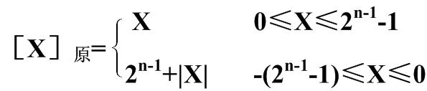
2.1数据信息在机器中的表示
2.1.2机器数的编码表示
（1）原码
机器数的最高位为符号位，0表示正数，1表示负数，数值跟随其后，并以绝对值形式给出。这是与真值最接近的一种表示形式。
原码的定义：
即［X］_{原}=符号位+｜X｜。
Notes:
原码仅改变符号位，不改变值位。

Slide 51
2.1数据信息在机器中的表示
2.1.2机器数的编码表示
原码简记规则，以上规则可 简记为：
若X为正，则X原码即为在X最高位添加0
若X为负，则X原码即为在X最高位添加1
公式表示的推导如下：

Slide 52
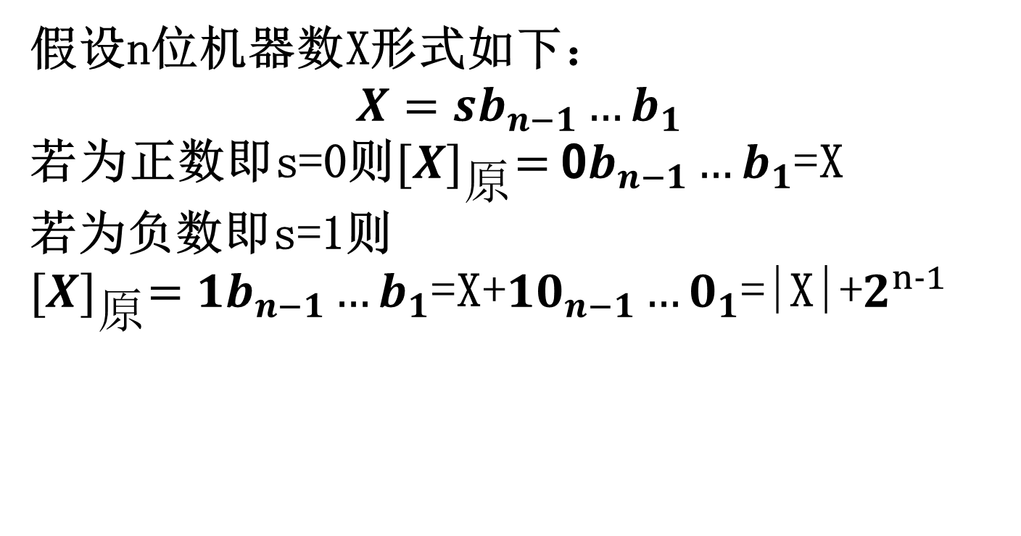
2.1数据信息在机器中的表示
2.1.2机器数的编码表示

Slide 53
2.1数据信息在机器中的表示
2.1.2机器数的编码表示
例：设字长 n=8
X=+1011000,［X］_{原}=01011000；
X=-1011000,［X］_{原}=11011000。

Slide 54
2.1数据信息在机器中的表示
2.1.2机器数的编码表示
根据定义，当X=-1011000时，
［X］_{原}= 2^{n-1}+|X|= 10000000+|- 1011000| =1.1011000 。
数值零的真值有+0和-0两种表示形式，
［X］_{原}也有两种表示形式：
［+0］_{原}=00000000
［-0］_{原}=10000000。

Slide 55
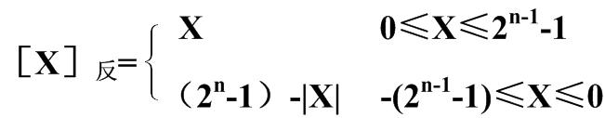
2.1数据信息在机器中的表示
2.1.2机器数的编码表示
（2）反码
反码的定义：
例：设字长 n=8
X=+1011000,［X］_{反}=01011000；
Notes:
仅对负数反置其值位。

Slide 56
2.1数据信息在机器中的表示
2.1.2机器数的编码表示
反码简记规则，以上规则可 简记为：
若X为正，则X反码即为在X最高位添加0
若X为负，则X反码即为先将X按位取反再在最高位添加1
公式表示的推导如下：

Slide 57
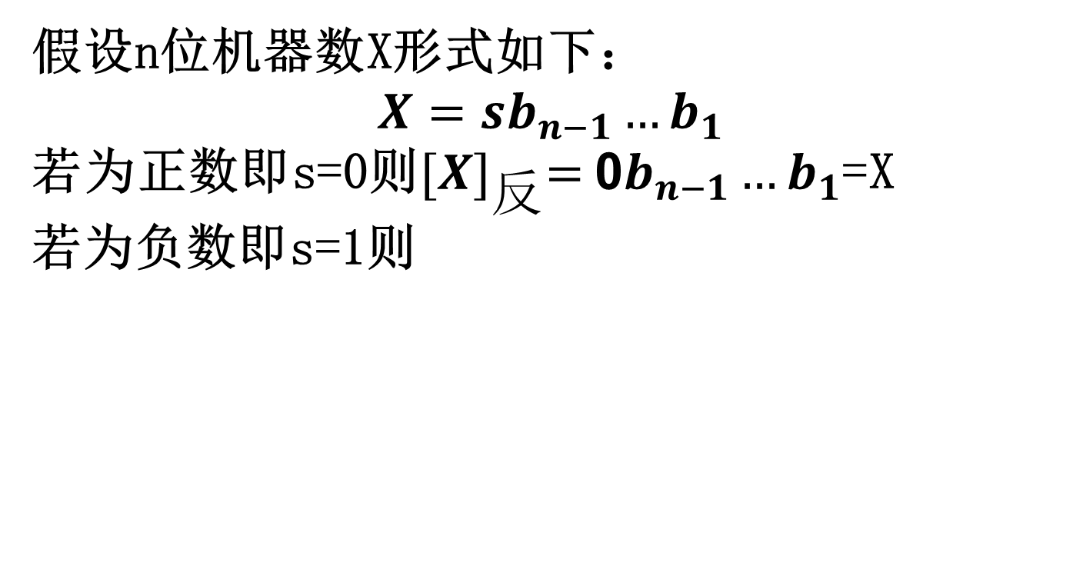
2.1数据信息在机器中的表示
2.1.2机器数的编码表示

Slide 58
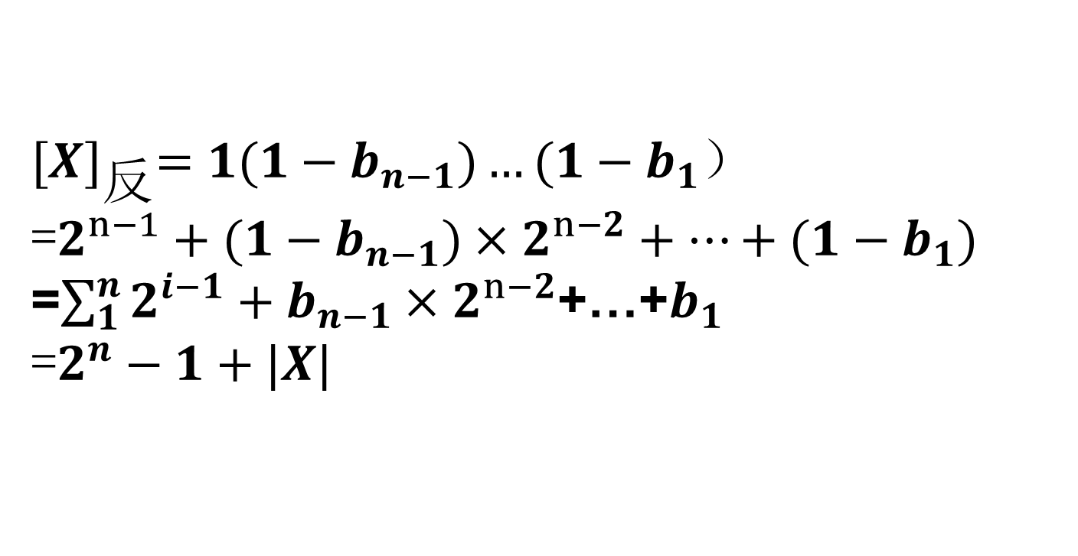
2.1数据信息在机器中的表示
2.1.2机器数的编码表示

Slide 59
2.1数据信息在机器中的表示
2.1.2机器数的编码表示
例如
X=-1011000,
解1：按照反码公式求解
［X］_{反}= （2^{n}-1）- |X|= （2⁸-1）-|-1011000|
=（100000000-1）-1011000=11111111-1011000
=10100111
解2：按照反码简记规则求解
1011000的反为0100111，在0100111最左边添加
符号位1，则［X］_{反}=10100111
Notes:
0的反码也有两种表示方式。

Slide 60
2.1数据信息在机器中的表示
2.1.2机器数的编码表示
反码零有两种表示形式：
［+0］_{反}=00000000
［-0］_{反}=11111111
Notes:
0的反码也有两种表示方式。

Slide 61
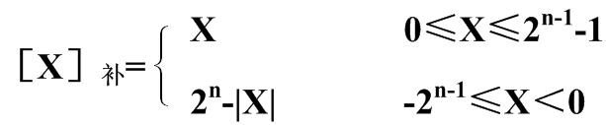
2.1数据信息在机器中的表示
2.1.2机器数的编码表示
（3）补码
补码的定义：
例：设字长 n=8
X=+1011000,［X］_{补}=01011000；
Notes:
近对负数值位反置加1。

Slide 62
2.1数据信息在机器中的表示
2.1.2机器数的编码表示
补码简记规则：以上规则可简记为：
若X为正，则X的补码即为在X的最高位添0
若X为负，则X的补码即为将X的每一位取反并加1后在最高位添1
公式表示的推导如下：
Notes:
近对负数值位反置加1。

Slide 63
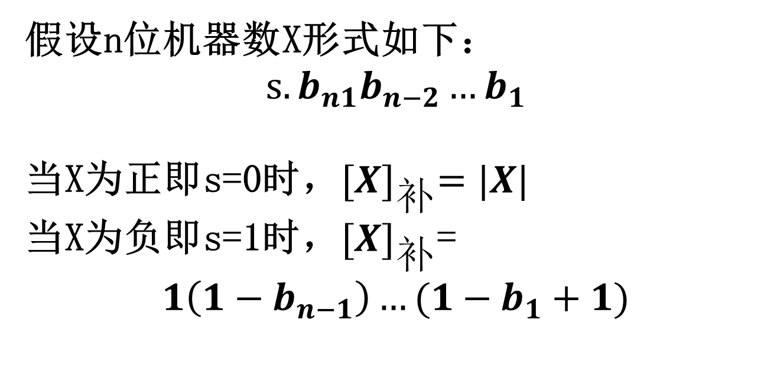
2.1数据信息在机器中的表示
2.1.2机器数的编码表示
公式表示的推导如下：
Notes:
近对负数值位反置加1。

Slide 64
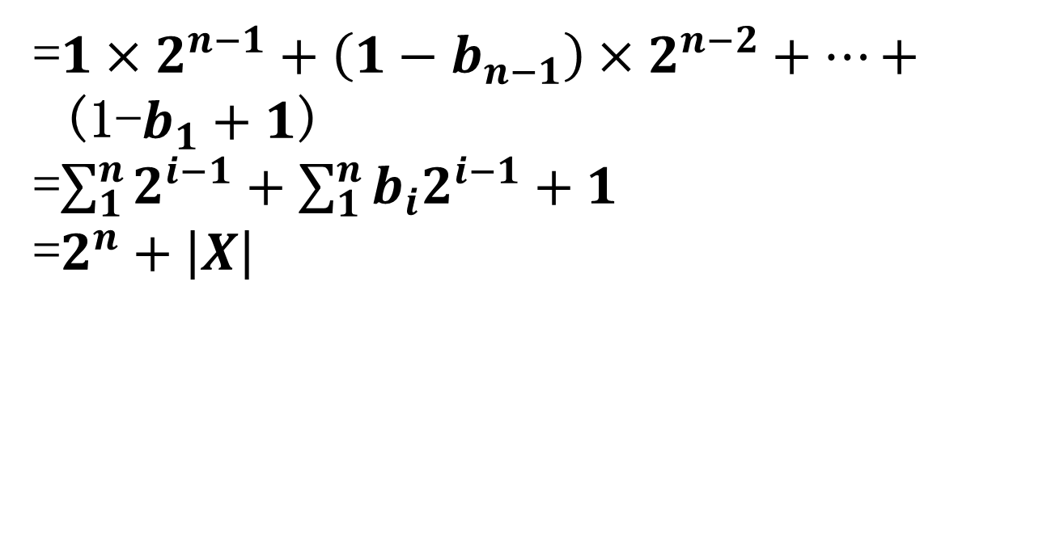
2.1数据信息在机器中的表示
2.1.2机器数的编码表示
Notes:
近对负数值位反置加1。

Slide 65
2.1数据信息在机器中的表示
2.1.2机器数的编码表示
例如
X=-1011000,
解1：按补码公式求解：
［X］_{补}= 2^{n}- |X|= 2⁸-|-1011000|
=100000000-1011000=10101000
解2：按补码简记规则求解：
1011000的反为：0100111；则：0100111+0000001=0101000；对0101000前面加符号位1为10101000，则得：
［X］_{补}=10101000

Slide 66
2.1数据信息在机器中的表示
2.1.2机器数的编码表示
补码零有唯一的表示形式：
［+0］_{补}= ［-0］_{补}=00000000

Slide 67
2.1数据信息在机器中的表示
2.1.2机器数的编码表示
（4）移码
移码的定义：
例：设字长 n=8 ，X=+1011000
［X］_{移}=2^{n-1}+X=10000000+1011000
=11011000
Notes:
将补码符号位取反即是

Slide 68
2.1数据信息在机器中的表示
2.1.2机器数的编码表示
移码简记规则：移码可以简记为：
移码是补码的符号位取反
因此：
移码为正数时，符号用“1”表示
移码为负数时，符号用“0”表示
Notes:
将补码符号位取反即是

Slide 69
2.1数据信息在机器中的表示
2.1.2机器数的编码表示
X=-1011000,
［X］_{移}= 2^{n-1}+X= 10000000+（-1011000）
=10000000-1011000=00101000
另一种计算（移码是补码的符号位取反
）为：X的补码是
［X］_{补}= ［X］_{反}+1= 10100111+1=10101000
将［X］_{补}的符号位取反即得到
［X］_{移}=00101000

Slide 70
2.1数据信息在机器中的表示
2.1.2机器数的编码表示
移码零有唯一的表示形式：
［+0］_{移}= ［-0］_{移}=10000000

Slide 71
2.1数据信息在机器中的表示
2.1.2机器数的编码表示
(5)浮点数常用编码
尾数（定点小数）可用原码、补码，常用补码表示。
阶值(定点整数)可用原码、补码、移码，常用移码表示。
Notes:
此为对数字的编码，前原码、反码、补码、移码均为对数的二进制表示。数字编码如何组成数。

Slide 72
2.1数据信息在机器中的表示
2.1.2机器数的编码表示
2.BCD码（Binary-Coded Decimal）
是一种十进制的数字编码形式。这种编码下的每个十进制数字用一串单独的二进制比特来存储表示。常见的有4位表示1个十进制数字，如下表：
Notes:
解释什么是BCD码，

Slide 73
2.1数据信息在机器中的表示
2.1.2机器数的编码表示
用四位二进制表示十进制。
如十进制数20用BCD码表示为：
00100000其中0010代表2,0000代表0
0 | 0000 | 5 | 0101
1 | 0001 | 6 | 0110
2 | 0010 | 7 | 0111
3 | 0011 | 8 | 1000
4 | 0100 | 9 | 1001
Notes:
解释什么是BCD码，

Slide 74
2.1数据信息在机器中的表示
2.1.2机器数的编码表示
3.字符编码
字符不同于数字，字符数量有限，通常给每个字符一个唯一的数字（一般表示成二进制或十六进制）来代表某个字符。
美国信息交换标准代码ASCII使用的最普遍，一般用8位二进制表示一个字符。
Notes:
是字符，不是数字。

Slide 75
2.1数据信息在机器中的表示
2.1.3数据校验方法
2.1.3数据校验方法
计算机系统中的数据，在读写、存取和传送的过程中可能产生错误。为减少和避免这类错误，
一方面是精心设计各种电路，提高计算机硬件的可靠性。
Notes:
校验用以排错。

Slide 76
2.1数据信息在机器中的表示
2.1.3数据校验方法
另一方面是在数据编码上找出路，即采用某种编码法，通过少量的附加电路，使之能发现某些错误，甚至能确定出错位置，进而实现自动改错的能力。
Notes:
校验用以排错。

Slide 77
2.1数据信息在机器中的表示
2.1.3数据校验方法
数据校验码是一种常用的带有发现某些错误或自动改错能力的数据编码方法。它的实现原理，是加进一些冗余码，使合法数据编码出现某些错误时，就成为非法编码。这样，就可以通过检测编码的合法性来达到发现错误的目的。合理地安排非法编码数量和编码规则，就可以提高发现错误的能力，或自动改正错误的目的。这里用到一个码距的概念。

Slide 78
2.1数据信息在机器中的表示
2.1.3数据校验方法
1.码距
码距—是根据任意两个合法码之间至少有几个二进制位不相同而确定的，不相同的位数称为此编码的码距。
即在某个编码系统中，任意两个编码都会有不相同的位，如101和111不同的位个数是1个。所有编码之间不同位个数的最小值称为此编码系统的码距。

Slide 79
2.1数据信息在机器中的表示
2.1.3数据校验方法
例：四位二进制数有16种不同的编码，在这16种编码中的任意两个编码之间，仅有一位不相同，其码距为1。
0000 | 0001 | 0010 | 0011 | 0100 | 0101 | 0110 | 0111
1000 | 1001 | 1010 | 1011 | 1100 | 1101 | 1110 | 1111

Slide 80
2.1数据信息在机器中的表示
2.1.3数据校验方法
码距为1的编码是不能发现错误的。
因为任意1位发生错误都可能转化为本编码内之某合法编码。
这样，对一个编码就不能确定其是合法编码或者是某个合法编码的1位出错后的编码。

Slide 81
2.1数据信息在机器中的表示
2.1.3数据校验方法
如前表中的编码规则，给定0100这个编码，
就不能确定其就是0100还是0101的最后一位出错（由1变成0）的结果。

Slide 82
2.1数据信息在机器中的表示
2.1.3数据校验方法
一般来说，合理地增大码距，就能提高发现错误的能力，但编码所使用的二进制位数变多，增加了数据存储的容量或数据传送的数量。下表编码的码距为2：
0001 | 0010 | 0100 | 0111
1000 | 1011 | 1101 | 1110

Slide 83
2.1数据信息在机器中的表示
2.1.3数据校验方法
在确定与使用数据校验码的时候，通常要考虑在不过多增加硬件开销的情况下，尽可能发现或改正更多的错误。

Slide 84
2.1数据信息在机器中的表示
2.1.3数据校验方法
2 .奇偶校验
奇偶校验码是一种开销最小，能发现数据代码中一位出错情况的编码，常用于存储器读写检查，或ASCII字符传送过程中的检查。它的实现原理，是使码距由1增加到2。若编码中有一个二进制位的值出错了，由1变成0，或由0变成1，这个码都将成为非法编码。
Notes:
分为奇校验和偶校验，一般是对二进制数中1的位数实现。

Slide 85
2.1数据信息在机器中的表示
2.1.3数据校验方法
实现的具体方法，通常是为一个字节补充一个二进制位，称为校验位，用设置校验位的值为0或1，使字节的8位和该校验位含有1值的个数为奇数或偶数。在使用奇数个1的方案进行校验时，称为奇校验，反之，则称为偶校验。

Slide 86
2.1数据信息在机器中的表示
2.1.3数据校验方法
例：以四位二进制编码为例。
奇校验：
（1）奇校验就是在最后为添加一个校验位，
增加的校验位和原数值位中1的个数为奇数。
（2）表中所有编码添加校验位后1的个数都是奇数
0000 | 0001 | 0010 | 0011 | 0100 | 0101 | 0110 | 0111
1000 | 1001 | 1010 | 1011 | 1100 | 1101 | 1110 | 1111
00001 | 00010 | 00100 | 00111 | 01000 | 01011 | 01101 | 01110
10000 | 10011 | 10101 | 10110 | 11001 | 11010 | 11100 | 11111

Slide 87
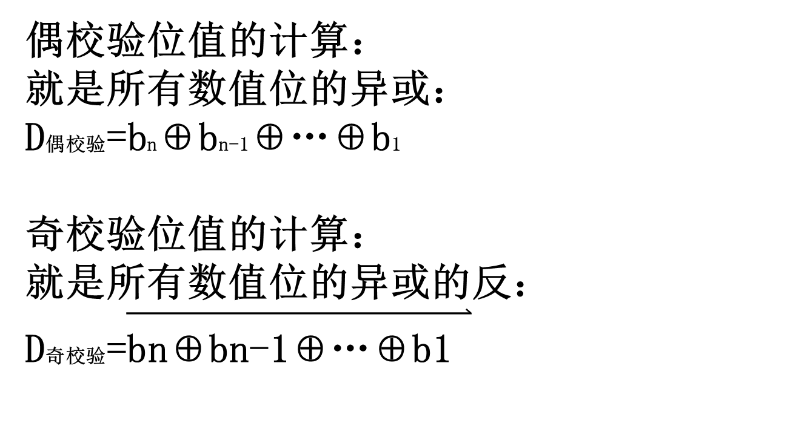
2.1数据信息在机器中的表示
2.1.3数据校验方法
偶校验位值的计算：
就是所有数值位的异或：
D偶校验=bn⊕bn-1⊕…⊕b1
奇校验位值的计算：
就是所有数值位的异或的反：
D奇校验=$\overset{⃑}{\text{bn}\text{⊕}\text{bn}\text{−1⊕…⊕}\text{b}\text{1 }}$

Slide 88

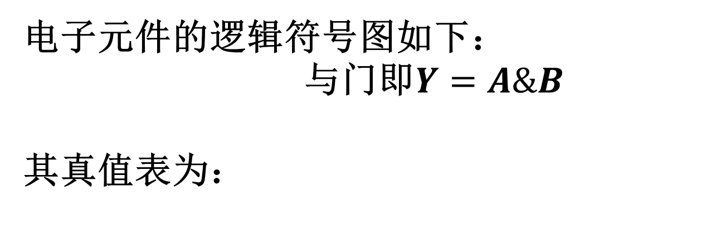
2.1数据信息在机器中的表示
2.1.3数据校验方法
电子元件的逻辑符号图如下：
与门即$Y=A\&B$
其真值表为：
A | B | Y
0 | 0 | 0
0 | 1 | 0
1 | 0 | 0
1 | 1 | 1

Slide 89

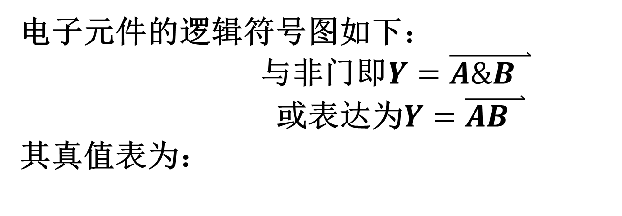
2.1数据信息在机器中的表示
2.1.3数据校验方法
电子元件的逻辑符号图如下：
与非门即$Y=\overset{⃑}{A\&B }$
或表达为$Y=\overset{⃑}{AB }$
其真值表为：
A | B | Y
0 | 0 | 1
0 | 1 | 1
1 | 0 | 1
1 | 1 | 0

Slide 90

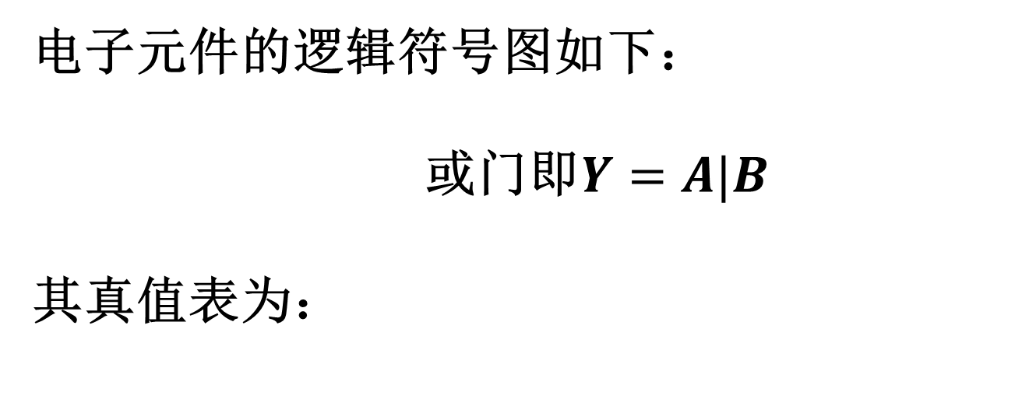
2.1数据信息在机器中的表示
2.1.3数据校验方法
电子元件的逻辑符号图如下：
或门即$Y=A|B$
其真值表为：
A | B | Y
0 | 0 | 0
0 | 1 | 1
1 | 0 | 1
1 | 1 | 1

Slide 91

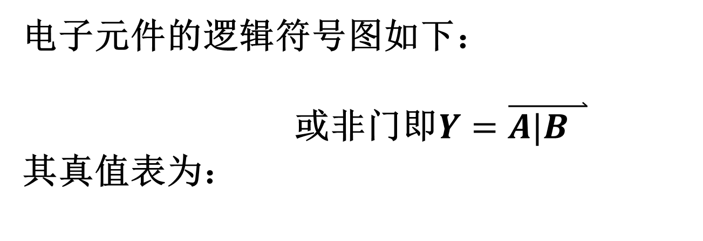
2.1数据信息在机器中的表示
2.1.3数据校验方法
电子元件的逻辑符号图如下：
或非门即$Y=\overset{⃑}{A|B }$
其真值表为：
A | B | Y
0 | 0 | 1
0 | 1 | 0
1 | 0 | 0
1 | 1 | 0

Slide 92

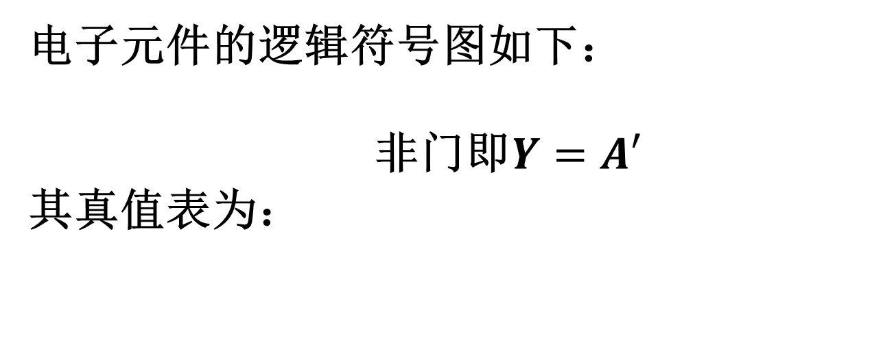
2.1数据信息在机器中的表示
2.1.3数据校验方法
电子元件的逻辑符号图如下：
非门即$Y=A′$
其真值表为：
A | Y
0 | 1
1 | 0

Slide 93

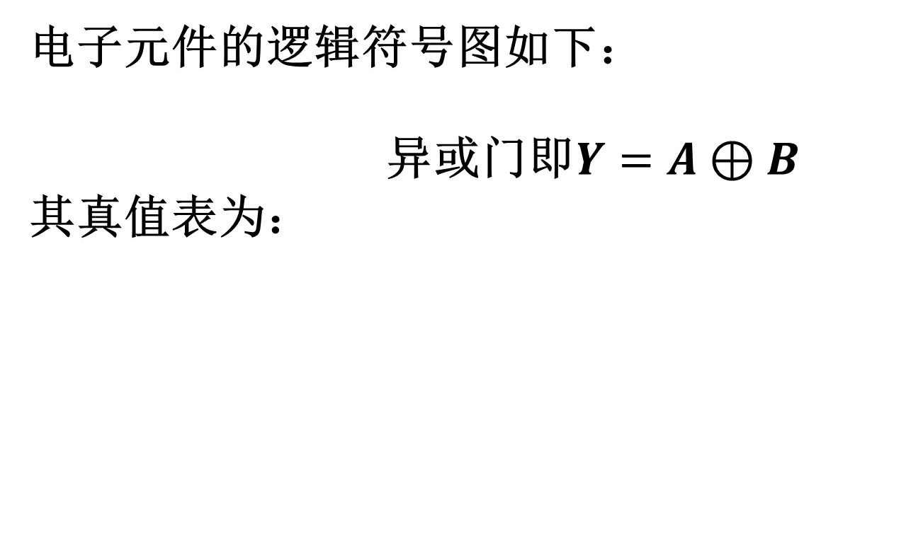
2.1数据信息在机器中的表示
2.1.3数据校验方法
电子元件的逻辑符号图如下：
异或门即$Y=A⊕B$
其真值表为：
A | B | Y
0 | 0 | 0
0 | 1 | 1
1 | 0 | 1
1 | 1 | 0

Slide 94
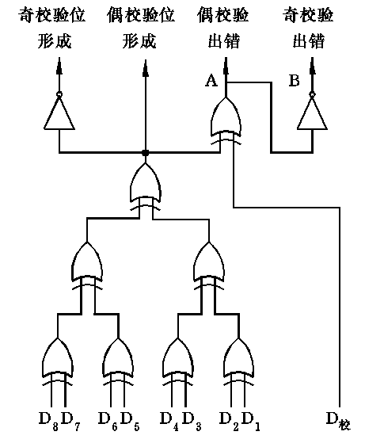
2.1数据信息在机器中的表示
2.1.3数据校验方法
奇偶校验位的实现逻辑电路如下：
这个电路的作用是（1）：根据一个8位的输入，计算出校验位的值，包括奇校验值和偶校验值；（2）根据其计算出的奇偶校验位的值，来判断实际校验位上的值是否正确。

Slide 95
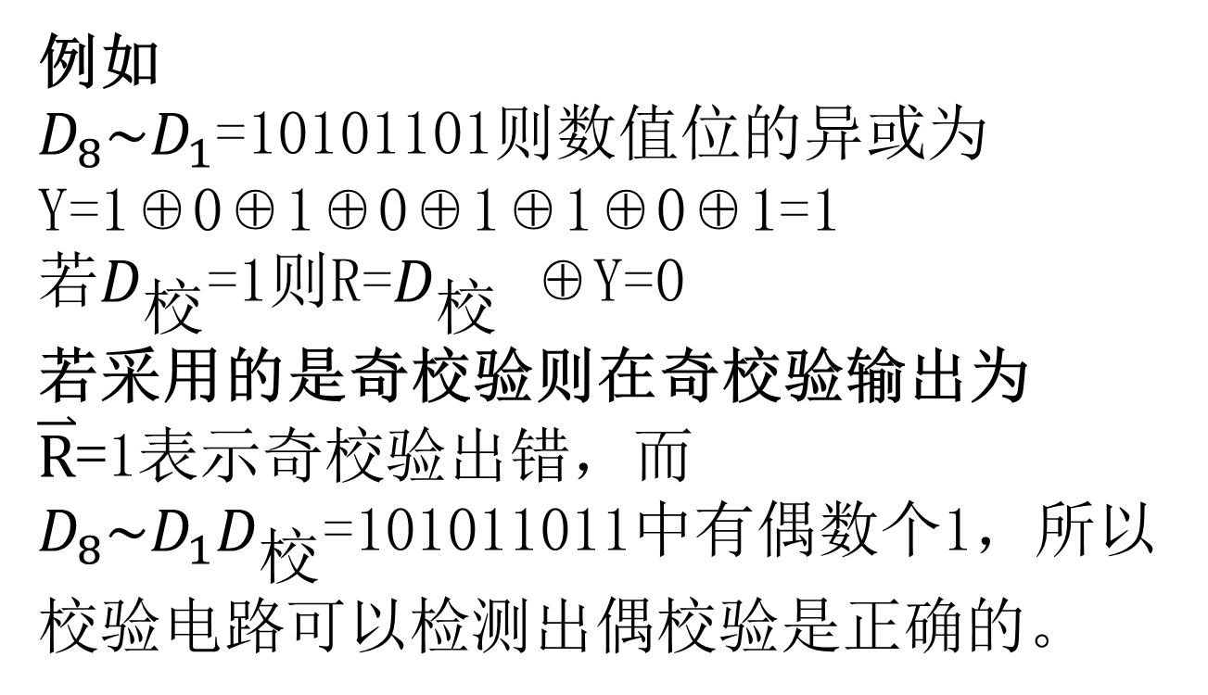
2.1数据信息在机器中的表示
2.1.3数据校验方法
例如
$D_{8}\sim D_{1}$=10101101则数值位的异或为
Y=1⊕0⊕1⊕0⊕1⊕1⊕0⊕1=1
若$D_{校}$=1则R=$D_{校}$ ⊕Y=0
若采用的是奇校验则在奇校验输出为
$\overset{⃑}{R}$=1表示奇校验出错，而$D_{8}\sim D_{1}D_{校}$=101011011中有偶数个1，所以校验电路可以检测出偶校验是正确的。

Slide 96
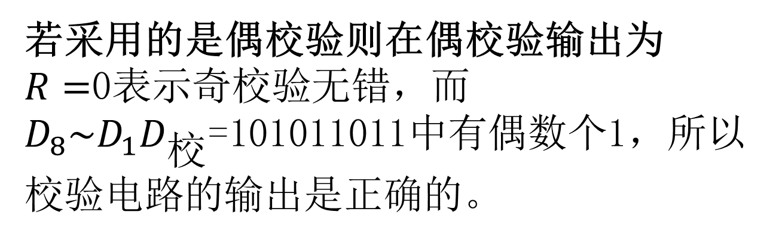
2.1数据信息在机器中的表示
2.1.3数据校验方法
若采用的是偶校验则在偶校验输出为
$R=$0表示奇校验无错，而$D_{8}\sim D_{1}D_{校}$=101011011中有偶数个1，所以校验电路的输出是正确的。

Slide 97
2.1数据信息在机器中的表示
2.1.3数据校验方法
偶校验位值的计算和偶校验出错判断的实现逻辑电路如右图：
0
1
0
1
1
能够通过偶校验的逻辑电路：
0
1
1
1
0
1
1
0
1
0
1
1
0
1
1

Slide 98
2.1数据信息在机器中的表示
2.1.3数据校验方法
针对上页图的解释：首先从内存中读取带有偶检验为一的一串二进制数字：101011011，注意最后一位1是偶校验位的值。针对上页的图：前八位10101101经过异或计算值为1，该值与偶校验位的值1进行异或计算后，为0，表示偶校验出错为假（或者奇校验出错为真），即偶校验正确。说明该串二进制数字通过偶校验，没有出错。

Slide 99
2.1数据信息在机器中的表示
2.1.3数据校验方法
偶校验位值的计算和偶校验出错判断的实现逻辑电路如右图：
1
0
1
0
0
没有通过偶校验的逻辑电路：
1
1
1
0
0
1
1
0
1
1
1
1
0
1
1

Slide 100
2.1数据信息在机器中的表示
2.1.3数据校验方法
针对上页图的解释：首先从内存中读取带有偶检验为一的一串二进制数字：101111011，注意最后一位1是偶校验为的值，并且一位红色位出错。针对上页的图：前八位10111101经过异或计算值为0，该值与偶校验位的值1进行异或计算后，为1，表示偶校验出错为真（或者奇校验出错为假），即偶校验出错了。说明该串二进制数字没有通过偶校验，说明该串数字中有一位出错了。

Slide 101
2.1数据信息在机器中的表示
2.1.3数据校验方法
3.交叉校验
当一次传送一个数据块时，如果不但对每一个字节设有奇偶校验位（横向校验），而且全部字节的同一位也设置一个奇偶校验位（纵向校验），对数据块的横向和纵向代码同时校验。

Slide 102
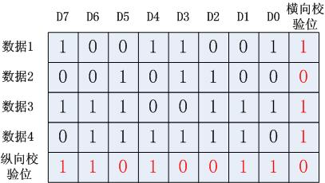
2.1数据信息在机器中的表示
2.1.3数据校验方法
例：有四个字节组成的数据块，纵横向均采用奇校验。

Slide 103
2.1数据信息在机器中的表示
2.1.3数据校验方法
上图中所示：
横向每一个数据的奇偶校验是独立的，每个数字单独做自己的校验。
而纵向校验则是对编码的固定位来做的，故而每一个编码都要参与校验，只不过每一个编码都只是拿出自己的某一位来与其他所有编码的对应为来做奇偶校验。

Slide 104
2.1数据信息在机器中的表示
2.1.3数据校验方法
4.循环冗余校验（ CRC ）码
二进制信息位流沿一条线逐位在部件之间或计算机之间传送称为串行传送。CRC(cyclic redundancy check)码可以发现并纠正信息存储或传送过程中连续出现的多位错误，因此在磁介质存储和计算机之间通信方面得到广泛应用。

Slide 105
2.1数据信息在机器中的表示
2.1.3数据校验方法
CRC码一般是指k位信息码之后拼接r位校验码。
应用CRC码的关键是如何从k位信息位简便地得到r位校验位(编码)，以及如何从k+r位信息码判断是否出错。
下面仅就CRC码应用中的问题做简单介绍。

Slide 106
2.1数据信息在机器中的表示
2.1.3数据校验方法
（1） CRC码的编码方法
在CRC码的编码中，要用到的模2运算。
模2运算是指以按位模2相加为基础的四则运算，运算时不考虑进位和借位。
模2加减：即按位加，可用异或逻辑实现。模2加与模2减的结果相同，即0±0=0，0±1=1，1±0=1，1±1=0。两个相同的数据的模2和为0。

Slide 107
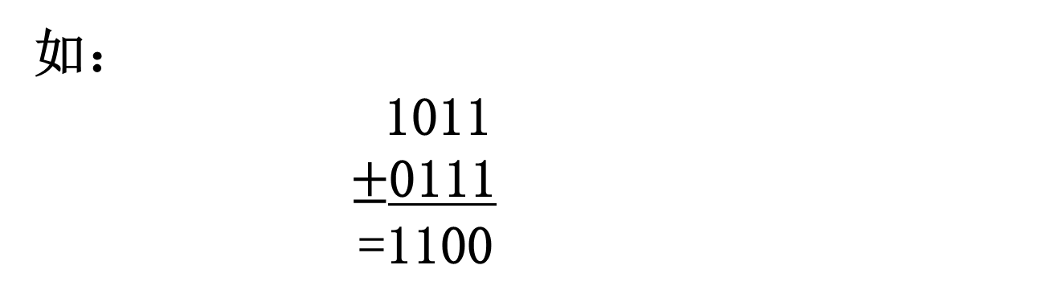
2.1数据信息在机器中的表示
2.1.3数据校验方法
如：
1011
$±$0111
=1100

Slide 108
2.1数据信息在机器中的表示
2.1.3数据校验方法
模2乘——按模2加求部分积之和。
二进制模2乘法计算过程形如十进制乘法的笔算过程。

Slide 109
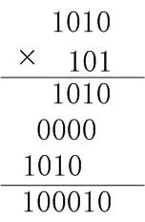



2.1数据信息在机器中的表示
2.1.3数据校验方法
例：1010乘以101。（结果是100010）
1010$×1=1010$
1010$×0=0000$
1010$×1=1010$
模2加法的结果

Slide 110
2.1数据信息在机器中的表示
2.1.3数据校验方法
模2除——按模2减求部分余数。每求一位商应使部分余数减少一位。上商的原则是：当部分余数的首位为1时，商取1；当部分余数的首位为0时，商取0。当部分的余数的位数小于除数的位数时，该余数即为最后余数。
模2除法的计算过程形如十进制除法的笔算过程。

Slide 111
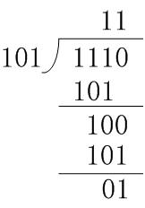


2.1数据信息在机器中的表示
2.1.3数据校验方法
例1：1110除以101。（结果是11余01）
当部分余数的首位为1时，商取1
101$×1=101$
模2减法：
111-101=010
当部分余数的首位为1时，商取1
101$×1=101$
模2减法：
100-101=01

Slide 112
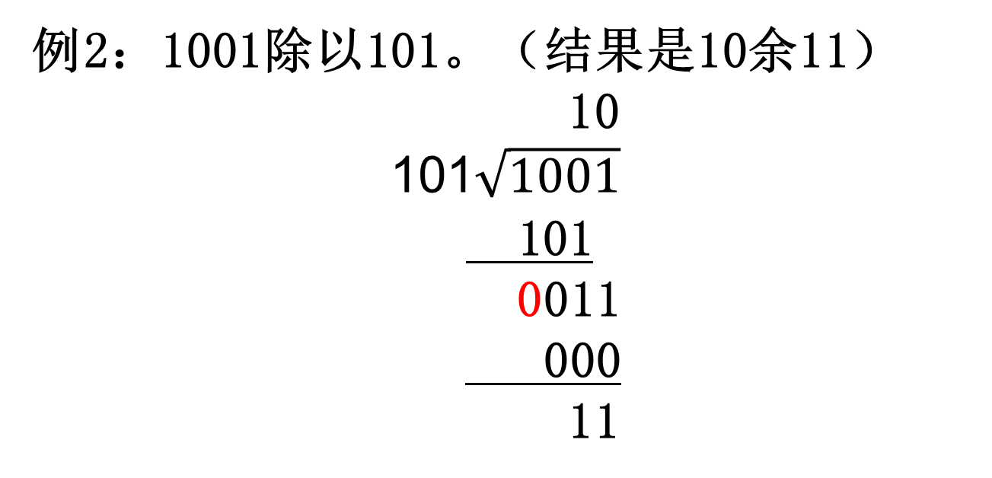
2.1数据信息在机器中的表示
2.1.3数据校验方法
例2：1001除以101。（结果是10余11）
10
101$\sqrt{1001}$
101
0011
000
11
注意：差的最高位不参与下步运算
当部分余数的首位为0时，商取0

Slide 113
2.1数据信息在机器中的表示
2.1.3数据校验方法
CRC码的编码方法：
设被校验数据M(x)是由n位二进制组成，
M(x)=C_{n-1}x^{n-1}+C_{n-2}x^{n-2}+…+C_{i}x^{i}+…+C₁x+C₀
式中C_{i}为0或1。
将M(x)信息位左移k位后，被一个约定的生成多项式G(x)模2相除，G(x)必须是k+1位二进制组成，模2相除后得到k位余数就是校验位。将k位余数拼接到n位的M(x)后面,即形成n+k位长的循环冗余校验码，称为（n+k,n)码，因此所得CRC码可被G(x)表示的数码除尽。

Slide 114
2.1数据信息在机器中的表示
2.1.3数据校验方法
例: 对4位有效信息M(x)=1100,求循环校验编码，选择生成多项式G(x)=1011。
解：被校验数据M(x)=1100，位数n=4，则校验位为3位，则把M(x)左移k=3位后为：
M(x)·x³=1100000，则G(x)为k+1=4位
选择G(x)=1011 (G(x)不能随便指定)，则：M(x)·x³/G(x)=1100000/1011(模2除)
结果：余数=010，商= 1110

Slide 115
2.1数据信息在机器中的表示
2.1.3数据校验方法
将余数010拼接到M(x)后面，即得到CRC校验码。
M（x)的CRC校验码：
CRC校验码=1100000+010=1100010 (模2加)
将编好的循环校验码称为(7，4)码，即n+k=7,k=4。解释：
要传输的数据是1100，经过（7,4）码校验方式计算后增加010校验码，得到完整的CRC循环校验码为1100010，进行传输。

Slide 116
2.1数据信息在机器中的表示
2.1.3数据校验方法
（2）CRC的纠错原理
将收到的循环校验码用约定的生成多项式G(x)去除，如果循环校验码无误则余数应为0，如有某一位出错，则余数不为0，不同位数出错余数不同。如下表给出的关系可作为(7，4)码的判别依据。
注意：下表中数字位号从右至左递增。
Notes:
注意可以纠错到具体那位出错。

Slide 117
2.1数据信息在机器中的表示
2.1.3数据校验方法
(7，4)循环码的出错模式(生成多项式G(x)=1011)
表2.1.1:余数和出错位对应表
 | D₆ | D₅ | D₄ | D₃ | D₂ | D₁ | D₀ | 余数 | 出错位
正 确 | 1 | 1 | 0 | 0 | 0 | 1 | 0 | 0 0 0 | 无
错 误 | 1 | 1 | 0 | 0 | 0 | 1 | 1 | 0 0 1 | D₀
 | 1 | 1 | 0 | 0 | 0 | 0 | 0 | 0 1 0 | D₁
 | 1 | 1 | 0 | 0 | 1 | 1 | 0 | 1 0 0 | D₂
 | 1 | 1 | 0 | 1 | 0 | 1 | 0 | 0 1 1 | D₃
 | 1 | 1 | 1 | 0 | 0 | 1 | 0 | 1 1 0 | D₄
 | 1 | 0 | 0 | 0 | 0 | 1 | 0 | 1 1 1 | D₅
 | 0 | 1 | 0 | 0 | 0 | 1 | 0 | 1 0 1 | D₆

Slide 118
2.1数据信息在机器中的表示
2.1.3数据校验方法
表2.1.1中每个出错的编码除以G(x)都可以求得一个余数,不同出错位所得到的的余数不同，每一个余数都指示了某一出错位置，因此。对于某个G(x)可以求得其余数与出错位置的对应表，查此表即可知道传递的编码中哪一位出错。

Slide 119
2.1数据信息在机器中的表示
2.1.3数据校验方法
更换不同的待测码字可以证明：余数与出错位的对应关系是不变的，余数只与码制和生成多项式G(x)有关。
对于其他码制或选用其他生成多项式，出错模式将发生变化。

Slide 120
2.1数据信息在机器中的表示
2.1.3数据校验方法
（3）生成多项式G(x)
并不是任何一个(k+1)位多项式都可以作为生成多项式的。从检错及纠错的要求出发，生成多项式应能满足下列要求：
任何一位发生错误都应使余数不为0。
不同位发生错误应当使余数不同。
对余数继续作模2除，应使余数循环。
Notes:
为什么

Slide 121
2.1数据信息在机器中的表示
2.1.3数据校验方法
所谓余数循环就是对某个余数a尾部补0后继续模2除以G(x),所得到的新的余数b也出现在表（如表2.1.1）中，且b在表中紧接着排在a的下面。
如表2.1.1中 001代表第D0位出错，001尾部补0后为0010，0010模2除以G(x)=1011所得余数为010，而010紧接着出现在001的下面。
Notes:
为什么

Slide 122
2.1数据信息在机器中的表示
2.1.3数据校验方法
常用CRC生成多项式G(x):
名称 | G(x)多项式 | G(x)二进制码
CRC-5-USB | x⁵ + x² + 1 (用途：USB 信令包) | 100101
CRC-7 | x⁷ + x³ + 1 (用途：通信系统) | 10001001
CRC-8-ATM | x⁸ + x² + x + 1 (用途：ATM HEC) | 100000111
CRC-12 | x¹² + x¹¹ + x³ + x² + x + 1 (用途：通信系统) | 1100000001111
CRC-16-CCITT | x¹⁶ + x¹² + x⁵ + 1 (X25, V.41, Bluetooth, PPP, IrDA) | 10001000000100001
CRC-16-IBM | x¹⁶ +x¹⁵ + x² + 1 | 11000000000000101
CRC-32-IEEE 802.3 | x³² + x²⁶ + x²³ + x²² + x¹⁶ + x¹² + x¹¹ + x¹⁰ + x⁸ + x⁷ + x⁵ + x⁴ + x² + x + 1 | 100000100110000010001110110110111

Slide 123
2.1数据信息在机器中的表示
2.1.3数据校验方法
５.海明校验码
这是由Richard Hamming于1950年提出的、目前还被广泛采用。
实现原理:
是在数据中加入几个校验位，并把数据的每一个二进制位分配在几个奇偶校验组中。当某一位出错后，就会引起有关的几个校验组的值发生变化，这不但可以发现出错，还能指出是哪一位出错，为自动纠错提供了依据。

Slide 124
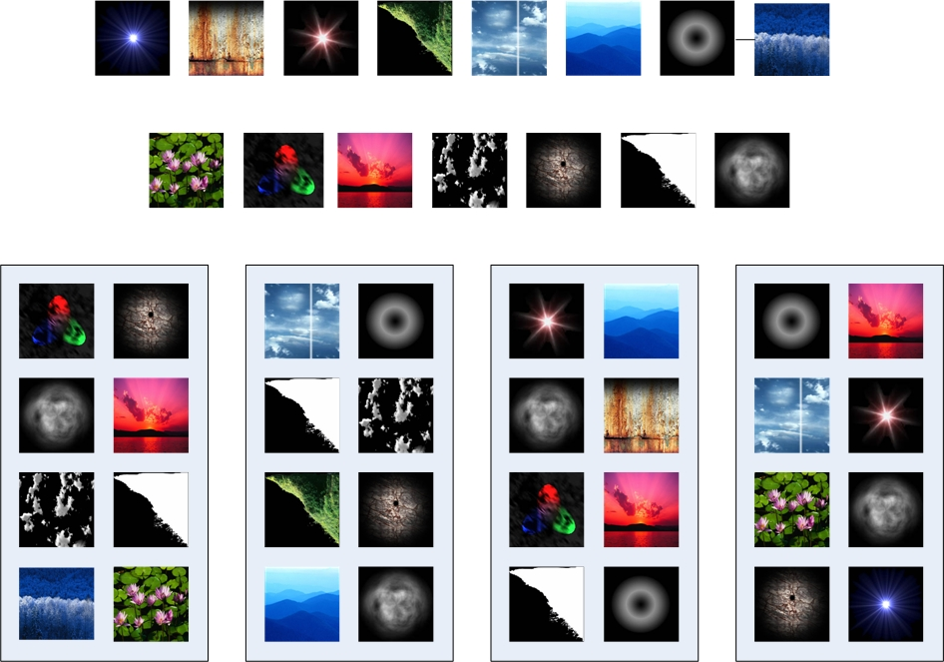
2.1数据信息在机器中的表示
2.1.3数据校验方法
2³ 2² 2¹ 2⁰
4 3 2 1

Slide 125
2.1数据信息在机器中的表示
2.1.3数据校验方法
假设校验位的个数为r，则它能表示2^{r}个信息(2^{r} 编码），用其中的一个信息（编码）指出“没有错误”，其余的2^{r}-1个信息（编码）指出错误发生在哪一位。然而错误也可能发生在校验位，因此只有2^{r}-1-r个信息能用于纠正被传送数据(假设有k位)的位数，也就是说要满足关系：2^{r}-1-r ≥k，即 2^{r}≥k+r+1。
例：假如校验位r有4位，求数据位k的范围：则2⁴-1-4 =11≥ k,即r=4时k≤11.

Slide 126
2.1数据信息在机器中的表示
2.1.3数据校验方法
如要能检测与自动校正一位错，并发现两位错，此时校验位的位数r和数据位的位数k应满足下述关系： 2^{r}-1≥k+r
数据位k与校验位r的对应关系如表：
k 值（数据位） | 最 小 的 r 值（校验位）
1~4 | 3
5~11 | 4
12~26 | 5
27~57 | 6
58~120 | 7

Slide 127
2.1数据信息在机器中的表示
2.1.3数据校验方法
（1）海明码编码规则
若海明码的最高位号为m，最低位号为1， 即H_{m}H_{m-1}…H₂H₁，则此海明码的编码规律通常是：
校验位与数据位之和为m，每个校验位Pi在海明码中被分在位号2^{i-1}的位置，其余各位为数据位，并按从低向高逐位依次排列的关系分配各数据位。

Slide 128

2.1数据信息在机器中的表示
2.1.3数据校验方法
海明码的每一位码H_{i}(包括数据位和校验位本身)由多个校验位校验，其关系是被校验的每一位位号要等于校验它的各校验位的位号之和。
例：设校验位为4位，P₄P₃P₂P₁，被校验的数据位是11位，D₁₀D₉D₈D₇D₆D₅D₄D₃D₂D₁D₀,生成海明码。
生成的海明码（校验位的位数由公式pi= 2^{i-1}决定）

Slide 129
海明码位号 | 数据位/校验位 | 参与校验的校验位位号 | 被校验位的海明码位号=参与校验位位号之和
H₁ | P₁ | 1 | 1=1
H₂ | P₂ | 2 | 2=2
H₃ | D₀ | 1，2 | 3=1+2
H₄ | P₃ | 4 | 4=4
H₅ | D₁ | 1，4 | 5=1+4
H₆ | D₂ | 2，4 | 6=2+4
H₇ | D₃ | 1，2，4 | 7=1+2+4
H₈ | P₄ | 8 | 8=8
H₉ | D₄ | 1，8 | 9=1+8
H₁₀ | D₅ | 2，8 | 10=2+8
H₁₁ | D₆ | 1，2，8 | 11=1+2+8
H₁₂ | D₇ | 4，8 | 12=4+8
H₁₃ | D₈ | 1，4，8 | 13=1+4+8
H₁₄ | D₉ | 2，4，8 | 14=2+4+8
H₁₅ | D₁₀ | 1，2，4，8 | 15=1+2+4+8

Slide 130
2.1数据信息在机器中的表示
2.1.3数据校验方法
校验位P₄P₃P₂P₁值得确定。
校验位P_{i}的取值就是该校验位所校验的数据位的异或。
P₁=D₀⊕D₁⊕D₃⊕D₄⊕D₆⊕D₈⊕D₁₀
P₂=D₀⊕D₂⊕D₃⊕D₅⊕D₆⊕D₉⊕D₁₀
P₃=D₁⊕D₂⊕D₃⊕D₇⊕D₈⊕D₉⊕D₁₀
P₄=D₄⊕D₅⊕D₆⊕D₇⊕D₈⊕D₉⊕D₁₀
这时P₄P₃P₂P₁的取值是采用偶校验，当采用奇校验时,P₄P₃P₂P₁取偶校验值的反。

Slide 131
2.1数据信息在机器中的表示
2.1.3数据校验方法
（2）海明码校验和纠错
采用纠错算子S1S2S3S4来计算，
Sn=Pn现在⊕Pn原来
解释：Pn现在是传输之后可能出错的校验位的值， Pn原来是传输之前正确的的校验位的值。例子参见下页：

Slide 132
2.1数据信息在机器中的表示
2.1.3数据校验方法
（2）海明码校验和纠错
S₁=P_{1原来}⊕P_{1现在}=D₀⊕D₁⊕D₃⊕D₄⊕D₆⊕D₈⊕D₁₀⊕P₁
S₂=P_{2原来}⊕P_{2现在}=D₀⊕D₂⊕D₃⊕D₅⊕D₆⊕D₉⊕D₁₀⊕P₂
S₃=P_{3原来}⊕P_{3现在}=D₁⊕D₂⊕D₃⊕D₇⊕D₈⊕D₉⊕D₁₀⊕P₃
S₄=P_{4原来}⊕P_{4现在}=D₄⊕D₅⊕D₆⊕D₇⊕D₈⊕D₉⊕D₁₀⊕P₄
以S1为例，P1原来=D₀⊕D₁⊕D₃⊕D₄⊕D₆⊕D₈⊕D₁₀
采用偶校验时，S₄S₃S₂S₁的值为0000，则传送正确。
否则传送错误。
采用奇校验时，S₄S₃S₂S₁的值为1111，则传送正确。否则传送错误。

Slide 133
2.1数据信息在机器中的表示
2.1.3数据校验方法
当传送发生错误时（以偶校验为例），假设S₄S₃S₂S₁ =1100，说明是P₃P₄同时校验的那些数据位出错；还说明P₁P₂所校验的所有位都没错：
P₁=D₀⊕D₁⊕D₃⊕D₄⊕D₆⊕D₈⊕D₁₀
P₂=D₀⊕D₂⊕D₃⊕D₅⊕D₆⊕D₉⊕D₁₀
P₃=D₁⊕D₂⊕D₃⊕D₇⊕D₈⊕D₉⊕D₁₀
P₄=D₄⊕D₅⊕D₆⊕D₇⊕D₈⊕D₉⊕D₁₀
P₃P₄同时校验的位数为D₇ ,D₈,D₉,D₁₀,说明他们都有可能出错，而D₈,D₉,D₁₀,出现在 P1 P2的校验位中，说明没有出错。所以出错为D₇位

Slide 134
2.1数据信息在机器中的表示
2.1.3数据校验方法
关键推论
事实上以S₄S₃S₂S₁ 顺序列出校验计算结果所得到的二进制数即表示是哪一位出错，如上S₄S₃S₂S₁ =1100，1100表示十进制数12，而汉明校验码H12即是D7，即D7位出错。
只要将该位取反就可纠错。
例：请写出被校验数据10110100110的海明码，采用4位校验位和偶校验。

Slide 135
2.1数据信息在机器中的表示
2.1.3数据校验方法
已知： D₁₀D₉D₈D₇D₆D₅D₄D₃D₂D₁D₀= 10110100110
数据位有十位，k=10,由 2r-1≥k+r得到校验位最小个数为r=4
其中r为校验位个数，k为数据位数。下面计算4位校验位的位数：由校验位pi的位数等于2^{i-1}计算
P1=2¹⁻¹=1；P2=2²⁻¹=2；P3=2³⁻¹=4；P4=2⁴⁻¹=8；
这样所得到的海明码共有15位。
汉明码每一位所对应的校验位如下表 ：

Slide 136
海明码位号 | 数据位/校验位 | 参与校验的校验位位号 | 被校验位的海明码位号=参与校验位位号之和
H₁ | P₁ | 1 | 1=1
H₂ | P₂ | 2 | 2=2
H₃ | D₀ | 1，2 | 3=1+2
H₄ | P₃ | 4 | 4=4
H₅ | D₁ | 1，4 | 5=1+4
H₆ | D₂ | 2，4 | 6=2+4
H₇ | D₃ | 1，2，4 | 7=1+2+4
H₈ | P₄ | 8 | 8=8
H₉ | D₄ | 1，8 | 9=1+8
H₁₀ | D₅ | 2，8 | 10=2+8
H₁₁ | D₆ | 1，2，8 | 11=1+2+8
H₁₂ | D₇ | 4，8 | 12=4+8
H₁₃ | D₈ | 1，4，8 | 13=1+4+8
H₁₄ | D₉ | 2，4，8 | 14=2+4+8
H₁₅ | D₁₀ | 1，2，4，8 | 15=1+2+4+8

Slide 137
2.1数据信息在机器中的表示
2.1.3数据校验方法
由上表知：
P₁校验D₀，D₁，D₃，D₄，D₆，D₈，D₁₀位
P₂校验D₀，D₂，D₃，D₅，D₆，D₉，D₁₀位
P₃校验D₁，D₂，D₃，D₇，D₈，D₉，D₁₀位
P₄校验D₄，D₅，D₆，D₇，D₈，D₉，D₁₀位

Slide 138

2.1数据信息在机器中的表示
2.1.3数据校验方法
计算P1P2P3P4校验位的值：
P₁=0⊕1⊕0⊕0⊕0⊕1⊕1=1
P₂=0⊕1⊕0⊕1⊕0⊕0⊕1=1
P₃=1⊕1⊕0⊕1⊕1⊕0⊕1=1
P₄=0⊕1⊕0⊕1⊕1⊕0⊕1=0
生成海明码：

Slide 139
2.1数据信息在机器中的表示
2.1.3数据校验方法
如在传送中未产生错误，则：S4S3S2S1=0000：
S₁=P_{1原来}⊕P_{1现在}
=0⊕1⊕0⊕0⊕0⊕1⊕1⊕1（P₁）=0
S₂=P_{2原来}⊕P_{2现在}
= 0⊕1⊕0⊕1⊕0⊕0⊕1⊕1（P₂）=0
S₃=P_{3原来}⊕P_{3现在}
= 1⊕1⊕0⊕1⊕1⊕0⊕1⊕1（P₃）=0
S₄=P_{4原来}⊕P_{4现在}
= 0⊕1⊕0⊕1⊕1⊕0⊕1⊕0（P₄）=0

Slide 140

2.1数据信息在机器中的表示
2.1.3数据校验方法
如果在传输中产生错误，例如D₀出错，由0变1：

Slide 141
2.1数据信息在机器中的表示
2.1.3数据校验方法
则计算P1P2P3P4的原来的值：
P_{1原来}=D₀⊕D₁⊕D₃⊕D₄⊕D₆⊕D₈⊕D₁₀
P_{2原来}=D₀⊕D₂⊕D₃⊕D₅⊕D₆⊕D₉⊕D₁₀
P_{3原来}=D₁⊕D₂⊕D₃⊕D₇⊕D₈⊕D₉⊕D₁₀
P_{4原来}=D₄⊕D₅⊕D₆⊕D₇⊕D₈⊕D₉⊕D₁₀
P_{1原来}=0⊕1⊕0⊕0⊕0⊕1⊕1=0
P_{2原来}=0⊕1⊕0⊕1⊕0⊕0⊕1=0
P_{3原来}=1⊕1⊕0⊕1⊕1⊕0⊕1=1
P_{4原来}=0⊕1⊕0⊕1⊕1⊕0⊕1=0

Slide 142
2.1数据信息在机器中的表示
2.1.3数据校验方法
则计算P1P2P3P4的现在的值：
P_{1现在}=1⊕1⊕0⊕0⊕0⊕1⊕1=1
P_{2现在}=1⊕1⊕0⊕1⊕0⊕0⊕1=1
P_{3现在}=1⊕1⊕0⊕1⊕1⊕0⊕1=1
P_{4现在}=0⊕1⊕0⊕1⊕1⊕0⊕1=0

Slide 143

2.1数据信息在机器中的表示
2.1.3数据校验方法
S1=P1原来⊕P1现在=0 ⊕ 1=1
S2=P2原来⊕P2现在=0 ⊕ 1=1
S3=P3原来⊕P3现在=1 ⊕ 1=0
S4=P4原来⊕P4现在=0 ⊕ 0=0
即S4S3S2S1=0011，根据重要推论，0011表示十进制3，即H3位出错，就是D0位出错，与假设一致。

Slide 144

2.1数据信息在机器中的表示
2.1.3数据校验方法
如产生错误，D₁₀出错

Slide 145
2.1数据信息在机器中的表示
2.1.3数据校验方法
P₁=D₀⊕D₁⊕D₃⊕D₄⊕D₆⊕D₈⊕D₁₀
P₂=D₀⊕D₂⊕D₃⊕D₅⊕D₆⊕D₉⊕D₁₀
P₃=D₁⊕D₂⊕D₃⊕D₇⊕D₈⊕D₉⊕D₁₀
P₄=D₄⊕D₅⊕D₆⊕D₇⊕D₈⊕D₉⊕D₁₀
P₁=0⊕1⊕0⊕0⊕0⊕1⊕1=1
P₂=0⊕1⊕0⊕1⊕0⊕0⊕1=1
P₃=1⊕1⊕0⊕1⊕1⊕0⊕1=1
P₄=0⊕1⊕0⊕1⊕1⊕0⊕1=0

Slide 146

2.1数据信息在机器中的表示
2.1.3数据校验方法
S₁=0⊕1⊕0⊕0⊕0⊕1⊕0⊕1（P₁）=1
S₂=0⊕1⊕0⊕1⊕0⊕0⊕0⊕1（P₂）=1
S₃=1⊕1⊕0⊕1⊕1⊕0⊕0⊕1（P₃）=1
S₄=0⊕1⊕0⊕1⊕1⊕0⊕0⊕0（P₄）=1
即S4S3S2S1=1111，根据重要推论，1111表示十进制15，即H15位出错，就是D10位出错，与假设一致。

Slide 147
2.1数据信息在机器中的表示
2.1.3数据校验方法
如产生错误，P₄出错

Slide 148

2.1数据信息在机器中的表示
2.1.3数据校验方法
S₁=0⊕1⊕0⊕0⊕0⊕1⊕1⊕1（P₁）=0
S₂=0⊕1⊕0⊕1⊕0⊕0⊕1⊕1（P₂）=0
S₃=1⊕1⊕0⊕1⊕1⊕0⊕1⊕1（P₃）=0
S₄=0⊕1⊕0⊕1⊕1⊕0⊕1⊕1（P₄）=1
即S4S3S2S1=1000，根据重要推论，1000表示十进制8，即H8位出错，就是P4位出错，与假设一致。

Slide 149
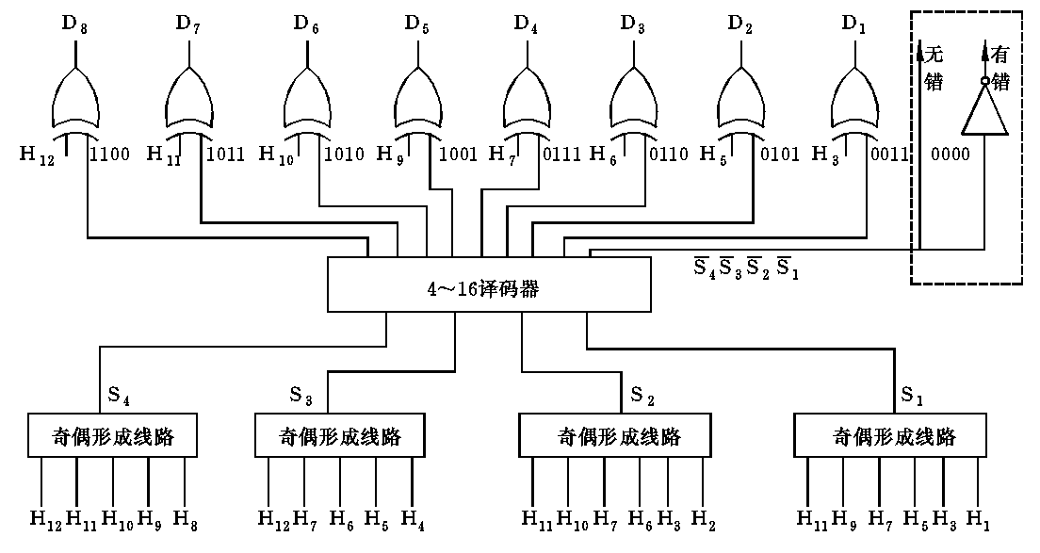
2.1数据信息在机器中的表示
2.1.3数据校验方法
Notes:
了解

Slide 150
2.1数据信息在机器中的表示
2.1.3数据校验方法
海明码校验电路原理：将S4S3S2S1所校验的位分别作为奇偶形成电路的输入，以此计算出S4S3S2S1，将S4S3S2S1作为4-16译码器的输入可产生哪一位出错。4-16译码器的功能表如下：
Notes:
了解

Slide 151
2.1数据信息在机器中的表示
2.1.3数据校验方法
S4 | S3 | S2 | S1 | 出错位 | D8 /H12 | D7 /H11 | D6 /H10 | D5 /H9 | D4 /H7 | D3 /H6 | D2 /H5 | D1 /H3
1 | 1 | 0 | 0 | H12 | 1(出错) | 0 | 0 | 0 | 0 | 0 | 0 | 0
1 | 0 | 1 | 1 | H11 | 0 | 1 | 0 | 0 | 0 | 0 | 0 | 0
1 | 0 | 1 | 0 | H10 | 0 | 0 | 1 | 0 | 0 | 0 | 0 | 0
1 | 0 | 0 | 1 | H9 | 0 | 0 | 0 | 1 | 0 | 0 | 0 | 0
0 | 1 | 1 | 1 | H7 | 0 | 0 | 0 | 0 | 1 | 0 | 0 | 0
0 | 1 | 1 | 0 | H6 | 0 | 0 | 0 | 0 | 0 | 1 | 0 | 0
0 | 1 | 0 | 1 | H5 | 0 | 0 | 0 | 0 | 0 | 0 | 1 | 0
0 | 0 | 1 | 1 | H3 | 0 | 0 | 0 | 0 | 0 | 0 | 0 | 1
其他 |  |  |  |  | 0 | 0 | 0 | 0 | 0 | 0 | 0 | 0
Notes:
了解

Slide 152
2.1数据信息在机器中的表示
2.1.3数据校验方法
若数字位没有错误，则有错位为0无错位为1表示没有错误。不用校验。
若数字为出现错误，则有错位为1无错位为0表示数字位出错，需要校验，考察D8…D1中某位为1即是此数字位出错。
如求得S4S3S2S1=1100，查功能表可知
D8…D1=1000 0000,即译码器输出只有D8位为1，其他Dx都是0，表明验证结果是D8位出错。
出错位的纠正：若出现错误只需将出错位和1做异或运算，将计算结果回写入出错位即可纠正。
因为0或1与0异或之后都将取反，即：
0⊕1=1
1⊕1=0
Notes:
了解

Slide 153
2.1数据信息在机器中的表示
2.1.3数据校验方法
1
1
1
1
0
0
Notes:
了解

Slide 154
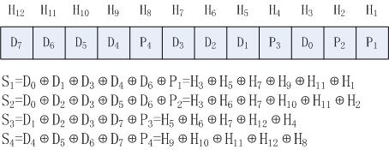
2.1数据信息在机器中的表示
2.1.3数据校验方法

Slide 155

2.1数据信息在机器中的表示
2.1.3数据校验方法
前面介绍的海明码只能检测和校验1位错误，
假如要进一步判别是奇数个位错（包括1位错）还是偶数个位错（包括2位错），则再增加一个校验位P₅，放在H13 位，如下图所示：

Slide 156
2.1数据信息在机器中的表示
2.1.3数据校验方法
新的校验位P5的值计算为（H1-H12按位异或）：
P₅=D₀⊕D₁⊕D₂⊕D₃⊕D₄⊕D₅⊕D₆⊕D₇⊕P₄⊕P₃⊕P₂⊕P₁
新的校验位P5的纠错算子S5的计算为：
S₅=P_{5现在}⊕P_{5原来}
=D₀⊕D₁⊕D₂⊕D₃⊕D₄⊕D₅⊕D₆⊕D₇⊕P₄⊕P₃⊕P₂⊕P₁⊕P_{5原来}

Slide 157
2.1数据信息在机器中的表示
2.1.3数据校验方法
此时增加了一个奇偶形成线路S₅。任何偶数个数出错，S₅一定为0，因此可以区分两位出错或一位出错。如为一位错，仍按前图来纠正数据位；如为两位错（ S₅为0 ），虽然能能检测出有错误出现，但却无法纠正错误。

Slide 158
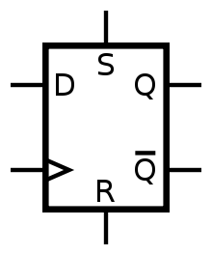
2.2 寄存器
D触发器：
D触发器有一个输入、一个输出和一个时钟频率输入，当时钟频率由0转为1时，输出的值会和输入的值相等。此类触发器可用于防止因为噪声带来的错误，
信号输入
正信号输出
时钟频率输入
负信号输出

Slide 159
2.2 寄存器
寄存器是中央处理器内的重要组成部份。寄存器是有限存贮容量的高速存贮部件，它们可用来暂存指令、数据和地址。
在中央处理器的控制部件中，包含的寄存器有指令寄存器和程序计数器。在中央处理器的算术及逻辑部件中，包含的寄存器有累加器。

Slide 160

2.2 寄存器
三态门：
三态指其输出既可以是一般二值逻辑电路的正常的高电平（逻辑1）或低电平（逻辑0），又可以保持特有的高阻抗状态（Hi-Z）。三态门结构处于高阻抗状态时，输出电阻很大，相当于开路，没有任何逻辑控制功能。
Z为控制项，当Z=1时，三态门呈
高阻状态，上面的线路不通只能
输入，当Z=0时，三态门呈正常高
低电平的输出状态，可输出，即
O路通

Slide 161


1.D触发器构成寄存器
三态门
1 0 0 1
D触发器
1 0 0 1
1 0 0 1

Slide 162


2.2 寄存器
2.串行移位寄存器
1
1
0
1
0
1
0
0
1
0
1
1
0
1
移入 0101，每次输入时钟电平变化时，输入数字即前进一个D触发器，新进数字 进入到第一个D触发器。

Slide 163

2.2 寄存器
3.并行移位寄存器

Slide 164
2.2 寄存器
并行移位寄存器的数字不是通过一条线路串行多次输入，而是多条线路并行一次输入，每条线对应一位输入位，一次电平变化可以加在所有D触发器上，这样 通过一次电平变化就可以实现所有数位的存入。

Slide 165

2.5 译码器
译码器是电子技术中的一种多输入多输出的组合逻辑电路，负责将二进制代码翻译为特定的对象（如逻辑电平等），数字电路中，译码器可以担任多输入多输出逻辑门的角色，能将已编码的输入转换成已编码的输出，
如公交车车牌显示器上的数字
就是一种数字显示译码器。
Notes:
具体参考数字逻辑。

Slide 166


2.5 译码器：举例
E
E
上表中：
$Y_{0}=\overset{⃑}{\overset{⃑}{A} \overset{⃑}{B} \overset{⃑}{ E}}$；$Y_{1}=\overset{⃑}{A\overset{⃑}{B} \overset{⃑}{ E}}$；$Y_{2}=\overset{⃑}{\overset{⃑}{A}B\overset{⃑}{ E}}$；$Y_{3}=\overset{⃑}{AB\overset{⃑}{ E}}$
Notes:
具体参考数字逻辑。

Slide 167

2.5 译码器
以Y₀输出为例：Y₀是与非门的输出，与非门的三个输入为：$\overset{⃑}{ A}$ $\overset{⃑}{B} \overset{⃑}{E}$
所以有
$Y_{0}=\overset{⃑}{\overset{⃑}{A} \overset{⃑}{B} \overset{⃑}{ E}}$
Notes:
具体参考数字逻辑。

Slide 168

2.5 译码器
再以Y₁输出为例：Y₁是与非门的输出，与非门的三个输入为：$\overset{⃑}{ \overset{⃑}{A}}$ $\overset{⃑}{B} \overset{⃑}{E}$
所以有
$$Y_{1}=\overset{⃑}{A\overset{⃑}{B} \overset{⃑}{ E}}$$
Y2 Y3同理类比
Notes:
具体参考数字逻辑。

Slide 169
2.1数据信息在机器中的表示
2.1.3数据校验方法
电子元件的逻辑符号图如下：
与非门即$Y=\overset{⃑}{A\&B }$
或表达为$Y=\overset{⃑}{AB }$
其真值表为：
A | B | Y
0 | 0 | 1
0 | 1 | 1
1 | 0 | 1
1 | 1 | 0

Slide 170
2.1数据信息在机器中的表示
2.1.3数据校验方法
电子元件的逻辑符号图如下：
或非门即$Y=\overset{⃑}{A|B }$
其真值表为：
A | B | Y
0 | 0 | 1
0 | 1 | 0
1 | 0 | 0
1 | 1 | 0

Slide 171
2.1数据信息在机器中的表示
2.1.3数据校验方法
电子元件的逻辑符号图如下：
非门即$Y=A′$
其真值表为：
A | Y
0 | 1
1 | 0

Slide 172
2.8 总线
所谓的总线，就是连接计算机各部件的一族公共的信号线，即：计算机中各部件之间传送数据的公共通道。
总线一般有地址线、数据线和控制线组成。
1.实现总线连接的线路
（1）集电极开路与非门（OC门）
（2）三态门

Slide 173

2.8 总线
2.总线的实现方法
（1）单向总线

Slide 174
2.8 总线
单向总线只能沿一个方向发生和接受数据，
如上图中Aout和Bout分别负责发送一个比他数据，在接收端两个 对应的D触发器的Cin和Din端负责接收发来的数据，存入寄存器中。

Slide 175

2.8 总线
（2）双向总线

Slide 176
2.8 总线
双向总线：每一端都可以发送和接收数据，故而在每一端都有发送装置和接收装置，如上图Aout负责向Bin发送数据，Bin负责接收Aout发送来的数据；Bout向Ain发送数据，Ain负责接收Bout发送来的数据。

Slide 177


2.9 二进制加法器
1.单元加法电路
（1）半加器组成（二进制加法）
只考虑本位的被加数和加数的相加，不考虑两个因素：1）较低位来的进位 2）本位相加后的进位。
Y_{i}=A_{i}⊕B_{i （异或计算）}
C_{i}=A_{i} B_{i （与计算，也可以表示为}
C_{i} =A_{i} $\&$B_{i ）}
Y_{i}—本位和
C_{i}—本位进位
A_{i}B_{i}—本位被加数和加数

Slide 178

2.9 二进制加法器
1.单元加法电路
（1）半加器组成（二进制加法）
Y_{i}=A_{i}⊕B_{i （异或计算）}
C_{i}=A_{i} B_{i （与计算，也可以表示为}
C_{i} =A_{i} $\&$B_{i ）}
Y_{i}—本位和
C_{i}—本位进位
A_{i}B_{i}—本位被加数和加数，
例如：A_{i}=1，B_{i}=1,
A_{i}+B_{i}=C_{i}Y_{i}
C_{i}=A_{i}与B_{i}=1与1=1，Y_{i}=A_{i}⊕B_{i}=1⊕1=0,所以A_{i}+B_{i}=C_{i}Y_{i}=10

Slide 179


2.9 二进制加法器
（2）全加器组成（二进制加法）
不但考虑本位的被加数和加数的相加，还考虑较低位来的进位，则 A_{i}+B_{i}+C_{i-1}= C_{i}S_{i}(形如该式，不是“与”) 。其中：S_{i}:本位和，S_{i}=A_{i}⊕B_{i}⊕C_{i-1} ；
C_{i}:本位进位，C_{i}=（A_{i}⊕B_{i}）C_{i-1} +A_{i}B_{i} ；A_{i}B_{i}:本位被加数和加数；C_{i-1}:低位进位；。

Slide 180

2.9 二进制加法器
（2）全加器组成（二进制加法）
不但考虑本位的被加数和加数的相加，还考虑较低位来的进位，则 A_{i}+B_{i}+C_{i-1}= C_{i}S_{i}(形如该式，不是“与”) 。其中：S_{i}:本位和，S_{i}=A_{i}⊕B_{i}⊕C_{i-1} ；
C_{i}:本位进位，C_{i}=（A_{i}⊕B_{i}）C_{i-1} +A_{i}B_{i} ；A_{i}B_{i}:本位被加数和加数；C_{i-1}:低位进位；。
例如：设 A_{i}=1，B_{i}=1,C_{i-1}=1；则 A_{i}+B_{i}+C_{i-1}= C_{i}S_{i}(形如该式，不是“与”) 。而 C_{i}=（A_{i}⊕B_{i}）C_{i-1} +A_{i}B_{i}=（1⊕1）与1+1与1=1；
S_{i}=A_{i}⊕B_{i}⊕C_{i-1} =1⊕1⊕1=1
,所以A_{i}+B_{i}+C_{i-1}= C_{i}S_{i} =11

Slide 181
2.9 二进制加法器
2.n位加法器的组成
N位加法器有两种实现方法：串行加法器和并行加法器，他们都是采用全加器实现的。
举例说明n位加法器：
如c语言中int a,b;在32位机器上，a和b变量所占二进制位数都是32位，那么求a+b的过程就是：两个32位的二进制数相加，这就是32位加法，实现32位加法的电路就叫32位加法器。
Notes:
会画图

Slide 182
2.9 二进制加法器
2.n位加法器的组成
（1）串行加法器
所谓的串行加法器，是指两个二进制数相加的过程是从低位至高位逐位进行，同人工进行两个多位数相加的过程一样。举例：两个32位二进制数相加，是低位向高位两两逐位相加，产生进位后转至高位继续两两逐位相加，直到32个脉冲之后计算完成32位的加法。
Notes:
会画图

Slide 183

2.9 二进制加法器
串行加法器

Slide 184
2.9 二进制加法器
A寄存器：存储参与计算的数A
B寄存器：存储参与计算的数B
S寄存器：存储计算结果：S=A+B
每次工作脉冲，都从A寄存器和B寄存器中取出Ai和Bi，送入全加器芯片中进行计算，产生的本位结果Si写入S寄存器，进位Ci则重新被送入全加器Ci-1作为下一次计算的进位。这样n次脉冲之后即可实现n位加法计算。

Slide 185
2.9 二进制加法器
可以看出，串行加法器必须一位一位的计算，低位计算完成之后才能得到本位的进位从而开始高位的加法计算，这样就比较慢。

Slide 186
2.9 二进制加法器
（2）并行加法器
并行加法器设法改变每一位计算所需低位的进位的产生方式，从而使得每一位的加法计算可以同时进行。举例：两个32位二进制数相加，是每一位同时两两相加，1个脉冲之后计算完成所有32位的加法。

Slide 187
2.9 二进制加法器
（2）并行加法器
并行加法器设法改变每一位计算所需低位的进位的产生方式，从而使得每一位的加法计算可以同时进行。
并行加法器使用进位链方式来计算低位进位，进位链能够同时产生每一位的低位进位，再采用并行加法器进行并行加法计算，从而提高加法计算速度。
并行加法器结构如下图：

Slide 188


2.9 二进制加法器
并行加法器

Slide 189

2.9 二进制加法器

Slide 190
2.10 进位链
进位链
图2.10：四位全加法器

Slide 191
2.10 进位链
进位链产生的原因：逐级进位的低效性
由n个全加器对两个加数（如32位的两个加数）的各个位分别进行运算，低位全加器的进位输出C_{i-1}接相邻高位全加器的进位输入C_{i}。各位加法器只对本位的输入进行运算，高位的进位输入必须等待低位运算结束后逐级传输，所以运算速度受位数影响（并串皆如此）。

Slide 192
2.10 进位链
1.同时进位
S₀=A₀⊕B₀⊕C_{m} ；C₀=A₀B₀+(A₀⊕B₀)C_{m}
S₁=A₁⊕B₁⊕C₀ ；C₁=A₁B₁+(A₁⊕B₁)C₀
S₂=A₂⊕B₂⊕C₁ ；C₂=A₂B₂+(A₂⊕B₂)C₁
S₃=A₃⊕B₃⊕C₂ ；C₃=A₃B₃+(A₃⊕B₃)C₂
设：传递函数 P_{i}=A_{i}⊕B_{i}
进位产生函数 G_{i}=A_{i}B_{i}
C_{m}是初始进位值，一般是0

Slide 193
2.10 进位链
C₀=A₀B₀+(A₀⊕B₀)C_{m}；P_{i}=A_{i}⊕B_{i}
C₁=A₁B₁+(A₁⊕B₁)C₀；G_{i}=A_{i}B_{i}
C₂=A₂B₂+(A₂⊕B₂)C₁；
C₃=A₃B₃+(A₃⊕B₃)C₂；
计算每级加法器的进位值Ci
C₀=G₀+P₀C_{m}
C₁=G₁+P₁C₀
C₂=G₂+P₂C₁
C₃=G₃+P₃C₂

Slide 194
2.10 进位链
C₀=G₀+P₀C_{m}
C₁=G₁+P₁C₀
C₂=G₂+P₂C₁
C₃=G₃+P₃C₂ 逐级将Ci-1代入Ci：
C₀=G₀+P₀ C_{m}
C₁=G₁+P₁C₀=G₁+P₁（G₀+P₀C_{m}）=G₁+P₁G₀+P₁P₀ C_{m}
C₂=G₂+P₂C₁=G₂+P₂（G₁+P₁G₀+P₁P₀C_{m}）
= G₂+P₂G₁+P₂P₁G₀+P₂P₁P₀C_{m}
C₃=G₃+P₃C₂ =G₃+P₃（G₂+P₂G₁+P₂P₁G₀+P₂P₁P₀C_{m}）
=G₃+P₃G₂+P₃P₂G₁+P₃P₂P₁G₀+P₃P₂P₁P₀C_{m}

Slide 195
2.10 进位链
最后得到每一级的进位值Ci为：
C₀=G₀+P₀C_{m}
C₁=G₁+P₁G₀+P₁P₀C_{m}
C₂=G₂+P₂G₁+P₂P₁G₀+P₂P₁P₀C_{m}
C₃=G₃+P₃G₂+P₃P₂G₁+P₃P₂P₁G₀+P₃P₂P₁P₀C_{m}
可见Ci仅与Pi和Gi相关，也与Cm相关(Cm是初始进位值，是已知的);而P_{i}和G_{i}的定义为P_{i}=A_{i}⊕B_{i}
G_{i}=A_{i}B_{i},可见Ci仅与A_{i}和B_{i}相关，与每一位的进位C_{i}是无关的。

Slide 196
2.10 进位链
所以每一位的进位的产生实际上也是可以直接同时求出来的。
这样就使得每一位加法计算所需要的进位不必等待低位计算完成而得到。
代价是必须为每一位的计算都设置一个全加器，且要设置复杂的电路同时计算出各位的进位Ci。

Slide 197

2.10 进位链
传递函数 P_{i}=A_{i}⊕B_{i}
进位产生函数 G_{i}=A_{i}B_{i}
传递函数计算的逻辑电路如下所示：

Slide 198

2.10 进位链
最后得到每一级的进位值Ci为：
C₀=G₀+P₀C_{m}
C₁=G₁+P₁G₀+P₁P₀C_{m}
C₂=G₂+P₂G₁+P₂P₁G₀+P₂P₁P₀C_{m}
C₃=G₃+P₃G₂+P₃P₂G₁+P₃P₂P₁G₀+P₃P₂P₁P₀C_{m}
进位值Ci计算的逻辑电路如下所示：

Slide 199

2.10 进位链
2.单级分组跳跃进位
构成一个十六位的加法器
其中每个独立芯片内含有四个全加器，构成一个并行的四位全加法器，如图2.10

Slide 200
2.10 进位链
3.多级分组跳跃进位
C₃=G₃+P₃G₂+P₃P₂G₁+P₃P₂P₁G₀+P₃P₂P₁P₀C_{m}
C₇=G₇+P₇G₆+P₇P₆G₅+P₇P₆P₅G₄+P₇P₆P₅P₄C₃
C₁₁=G₁₁+P₁₁G₁₀+P₁₁P₁₀G₉+P₁₁P₁₀P₉G₈+P₁₁P₁₀P₉P₈C₇
C₁₅=G₁₅+P₁₅G₁₄+P₁₅P₁₄G₁₃+P₁₅P₁₄P₁₃G₁₂+P₁₅P₁₄P₁₃P₁₂C₁₁

Slide 201
2.10 进位链
3.多级分组跳跃进位
C3=G3+P3G2+P3P2G1+P3P2P1G0+P3P2P1P0Cm
C7=G7+P7G6+P7P6G5+P7P6P5G4+P7P6P5P4C3
C11=G11+P11G10+P11P10G9+P11P10P9G8+P11P10P9P8C7
C15=G15+P15G14+P15P14G13+P15P14P13G12+P15P14P13P12C11

Slide 202
2.10 进位链
3.多级分组跳跃进位
C₃=D₀+T₀C_{m}
C₇=D₁+T₁C₃
C₁₁=D₂+T₂C₇
C₁₅=D₃+T₃C₁₁
D₀=G₃+P₃G₂+P₃P₂G₁+P₃P₂P₁G₀ D₁=G₇+P₇G₆+P₇P₆G₅+P₇P₆P₅G₄ D₂=G₁₁+P₁₁G₁₀+P₁₁P₁₀G₉+P₁₁P₁₀P₉G₈
D₃=G₁₅+P₁₅G₁₄+P₁₅P₁₄G₁₃+P₁₅P₁₄P₁₃G₁₂
T₀=P₃P₂P₁P₀
T₁=P₇P₆P₅P₄
T₂=P₁₁P₁₀P₉P₈
T₃=P₁₅P₁₄P₁₃P₁₂

Slide 203
2.10 进位链
C₃=D₀+T₀C_{m}
C₇=D₁+T₁C₃
C₁₁=D₂+T₂C₇
C₁₅=D₃+T₃C₁₁
C₃=D₀+T₀C_{m}
C₇=D₁+T₁D₀+T₁T₀C_{m}
C₁₁=D₂+T₂D₁+T₂T₁D₀+T₂T₁T₀C_{m}
C₁₅=D₃+T₃D₂+T₃T₂D₁+T₃T₂T₁D₀+T₃T₂T₁T₀C_{m}

Slide 204

2.10 进位链
C₃=D₀+T₀C_{m}
C₇=D₁+T₁D₀+T₁T₀C_{m}
C₁₁=D₂+T₂D₁+T₂T₁D₀+T₂T₁T₀C_{m}
C₁₅=D₃+T₃D₂+T₃T₂D₁+T₃T₂T₁D₀+T₃T₂T₁T₀C_{m}

Slide 205

2.10 进位链
C₃=G₃+P₃G₂+P₃P₂G₁+P₃P₂P₁G₀+P₃P₂P₁P₀C_{m}
D₀=G₃+P₃G₂+P₃P₂G₁+P₃P₂P₁G₀
T₀=P₃P₂P₁P₀

Slide 206

2.11 SN74181
1.四位ALU SN74181逻辑图如下

Slide 207
2.11 SN74181
SN74181型ALU在正逻辑下的功能表如下，在功能表中，“加”表示算术加，“+”表示逻辑加。它能执行16种算术运算和16种逻辑运算，M是状态控制端，当M=H，执行逻辑运算；

Slide 208
2.11 SN74181
M=L，执行算术运算，S0-S3是运算选择控制端，它决定电路执行哪种算术运算或哪种逻辑运算。A3～A0，B3～B0是参加运算的两个数，Cn是ALU的最低位进位输入，F3～F0是运算结果，注脚3表示最高位。

Slide 209
2.11 SN74181
S₃ | S₂ | S₁ | S₀ | 正 逻 辑
 |  |  |  | M=H 逻辑运算 | M=L 算术运算
 |  |  |  |  | C_{n}=1 | C_{n}=0
L | L | L | L | A | A | A+1
L | L | L | H | A+B | A+B | (A+B)加1
L | L | H | L | A·B | A+B | (A+B)加1
L | L | H | H | “0” | 减1 | “0”
L | H | L | L | A·B | A加(A·B) | A加(A·B)加1
L | H | L | H | B | (A·B)加(A+B) | (A·B)加(A+B)加1
L | H | H | L | AB | A减B减1 | A减B
L | H | H | H | A·B | (A·B)减1 | A·

Slide 210
2.11 SN74181
S₃ | S₂ | S₁ | S₀ | 正 逻 辑
 |  |  |  | M=H 逻辑运算 | M=L 算术运算
 |  |  |  |  | C_{n}=1 | C_{n}=0
H | L | L | L | A+B | A加(A·B) | A加(A·B)加1
H | L | L | H | A B | A加B | A加B加1
H | L | H | L | B | (A·B)加(A+B) | (A·B)加(A+B)加1
H | L | H | H | A·B | (A·B)减1 | A·B
H | H | L | L | “1” | A加A | A加A加1
H | H | L | H | A+B | A加(A+B) | A加(A+B)加1
H | H | H | L | A+B | A加(A+B) | A加(A+B)加1
H | H | H | H | A | A减1 | A

Slide 211

2.11 SN74181
2.构成16 位ALU
74181
74181
74181
74181

Slide 212
习题
P66
习题：2，3，6，7
P112
习题：29，30，31，32，33，34

